Slide 1
築夢。踏實
心智圖共備團
新竹自強國中沈詩妮
新竹育賢國中陳巧莉
新竹竹北國中楊秦雨

Slide 2
報告順序及架構
◉沈詩妮--心智共備團起源及歷程
◉陳巧莉--心智圖的應用及課堂實踐
◉楊秦雨--共備活動單應用及課堂實踐

Slide 3

Part One -心智圖共備團的緣由
緣起
一通電話的開始

Slide 4
第二次桃竹苗數咖共備
105年9月3日 龍潭國中
我不入地獄誰入地獄

Slide 5
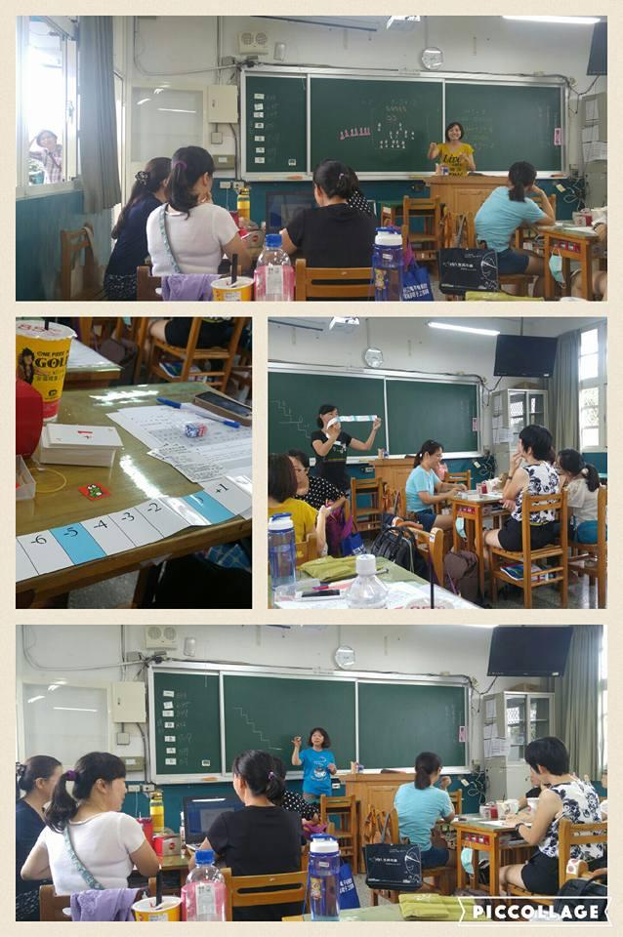
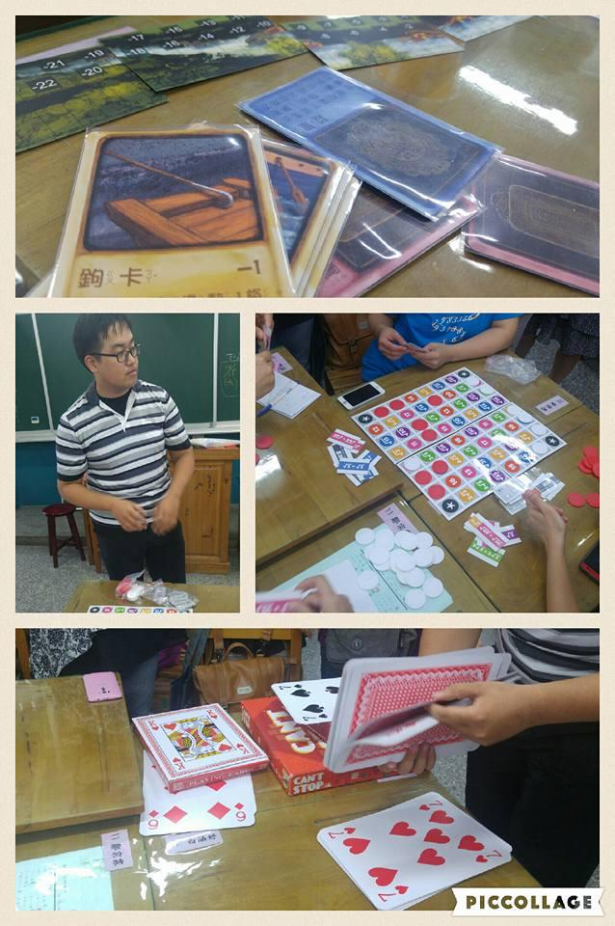
強烈
震撼

Slide 6
第三次桃竹苗共備
105.10.15 自強國中
直接前進自強

Slide 7

與CA的相遇
105.11.26 自強分享

Slide 8
造成老師們極大的衝擊
原來自己一直引以為傲、或認為對的教法，竟然是錯的⋯⋯

Slide 9

應老師們要求
再度邀請CA到自強分享

Slide 10
10 : 00 ~ 12 : 00 CA與自強田徑隊孩子
12 : 00 ~ 13 :00 老師們與 CA 共進午餐
12 : 00 ~ 13 :00 CA 與老師們討論早上課程
106.01.14 CA 自強分享

Slide 11
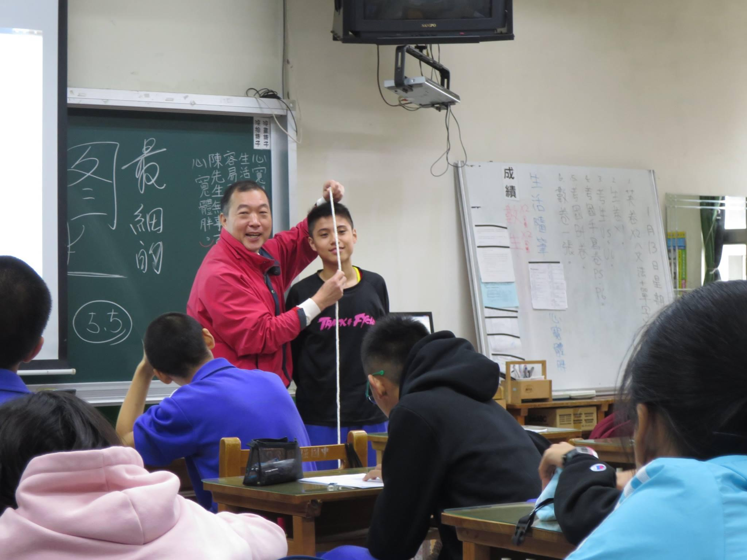
當 CA 遇上自強田徑隊

Slide 12
桃竹苗共備人數團迅速成長
大團不易聚焦
群組裏大家討論再討論
找尋我們想要的共備群組模式

Slide 13
共備團的轉型
小而美的心智圖共備團

Slide 14
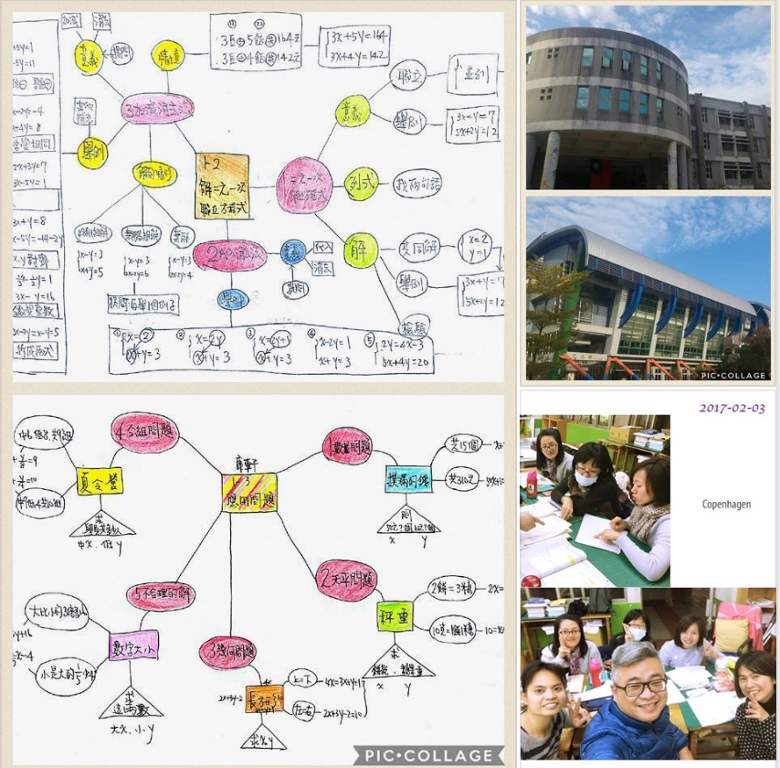
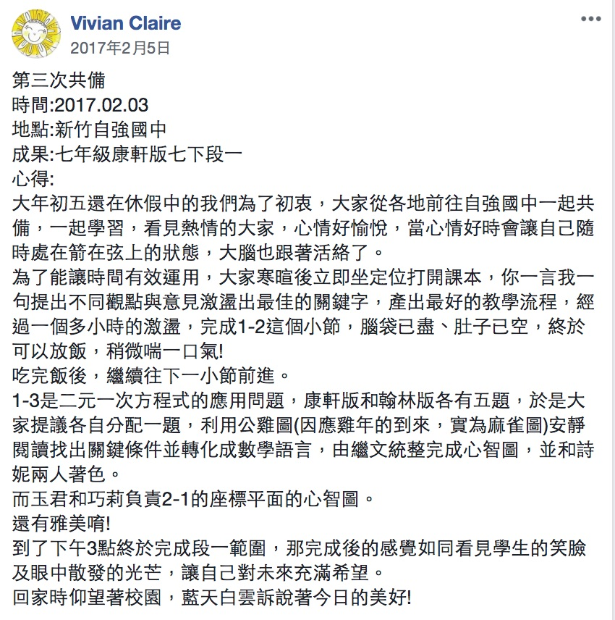
小而美心智圖共備團

Slide 15
心智圖共備團
◉每次段考前的週末共備下一次段考內容
◉以畫心智圖為主軸
◉一條龍的生產線概念，討論完、畫完、
學習單也同時完成
◉上課不一定會畫，但它是教學地圖

Slide 16

心智圖共備團共備了整整一年
繼文暫時請辭
台北組礙於交通暫別
但…….
我們仍然要堅持下去

Slide 17
共備團再度轉型
戰戰兢兢再共備
反而發展出另一種模式
並且加入新成員
我們會一直持續下去........

Slide 18
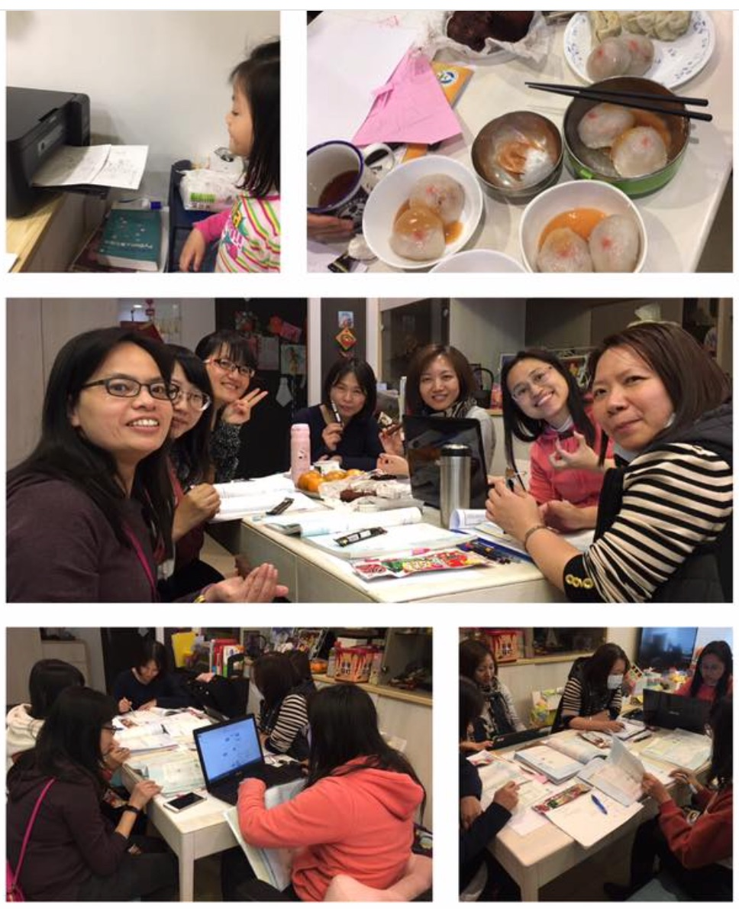
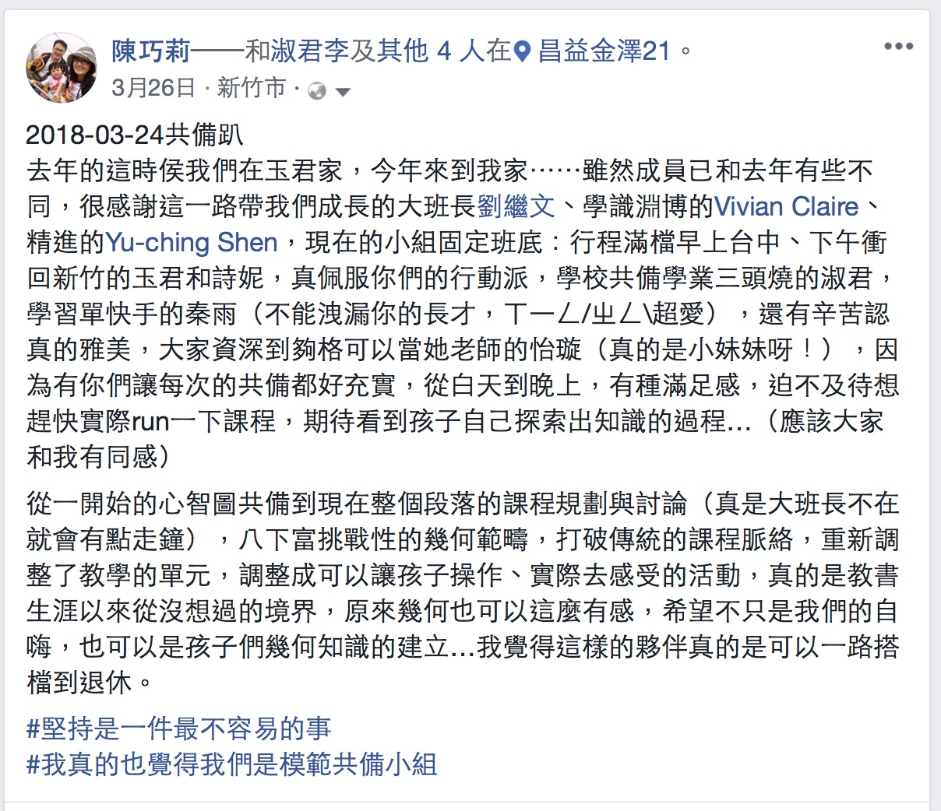
築夢。
踏實～
心築圖共備團

Slide 19
Part two-課堂實踐
先感謝一下
大學長劉繼文老師的帶領，開啟了我心智圖教學之路
李政憲老師的無私分享，開啟我將摺紙活動融入課程，並開設摺紙社
CA老師身教，讓我覺得在國中端的我也可以做些什麼
所有無私分享的教育夥伴，讓我教學得以省思、精進
共備夥伴一路的陪伴、支持與鼓勵，讓我有堅持下去的勇氣
感謝家人的默默付出讓我在東奔西跑研習時無後顧之憂

Slide 20
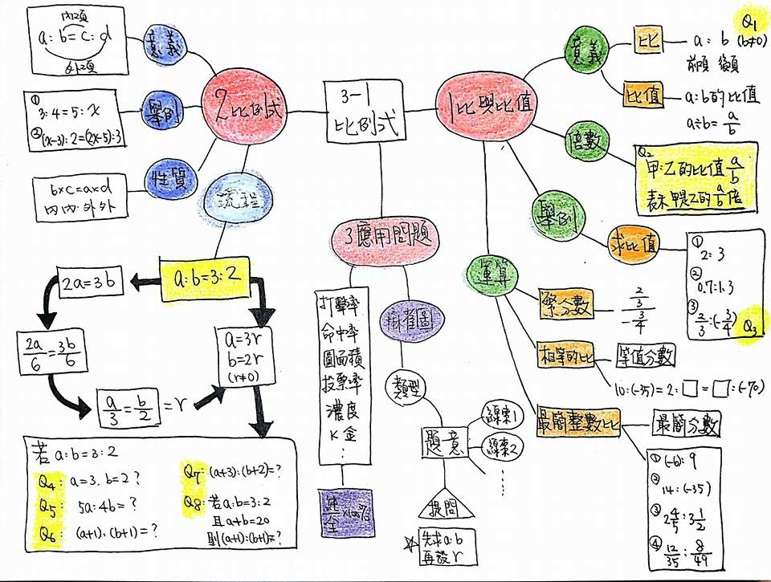
課堂實踐-心智圖
從心智圖開始-找出單元主題-概念核心，幫助孩子閱讀文本，抓出重點

Slide 21
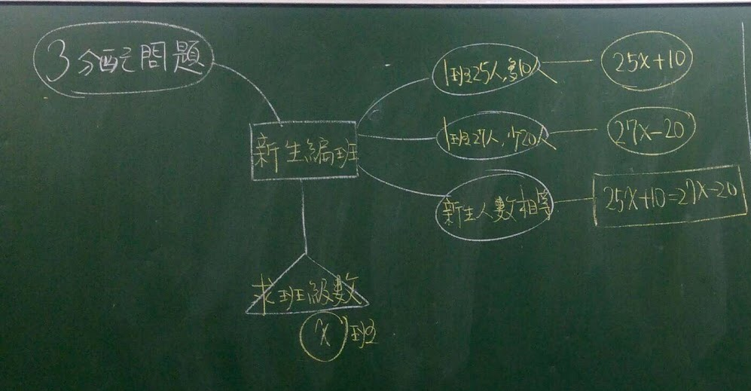
課堂實踐-心智圖-以應用問題為例
麻雀圖-幫助孩子拆解問題，再進行翻譯列式

Slide 22
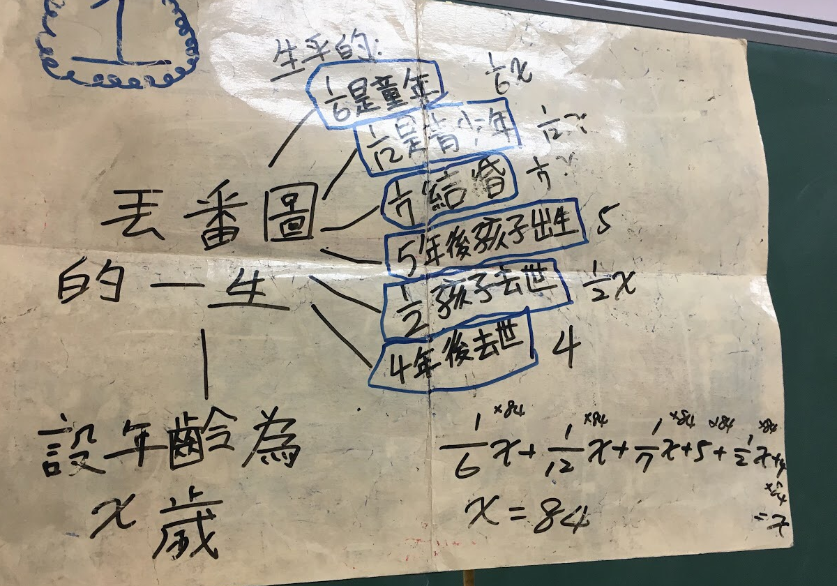
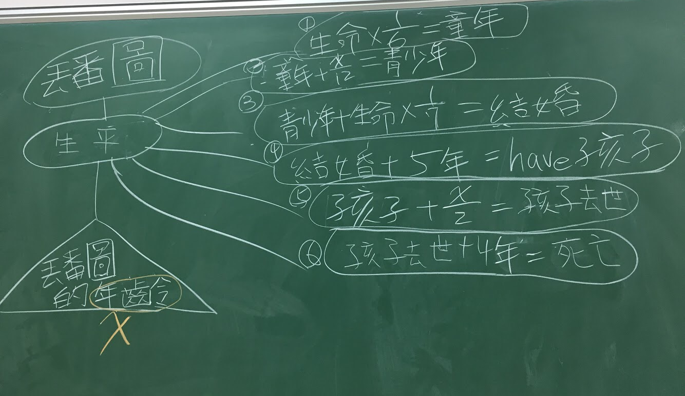
課堂實踐-心智圖-以應用問題為例
丟番圖的一生

Slide 23
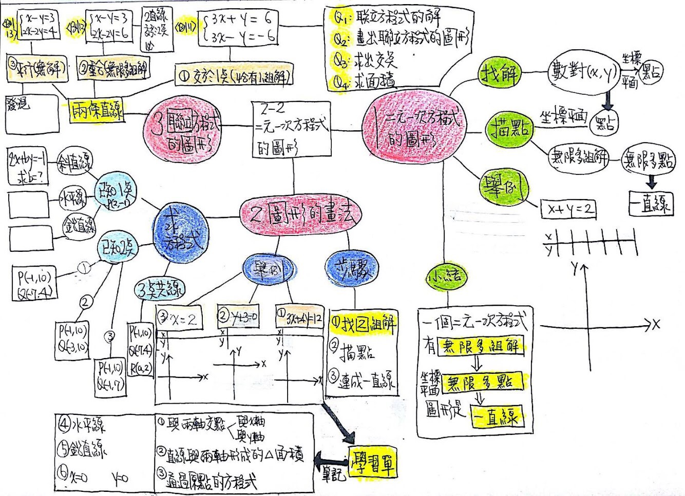
課堂實踐-心智圖-以二元一次方程式的圖形為例

Slide 24
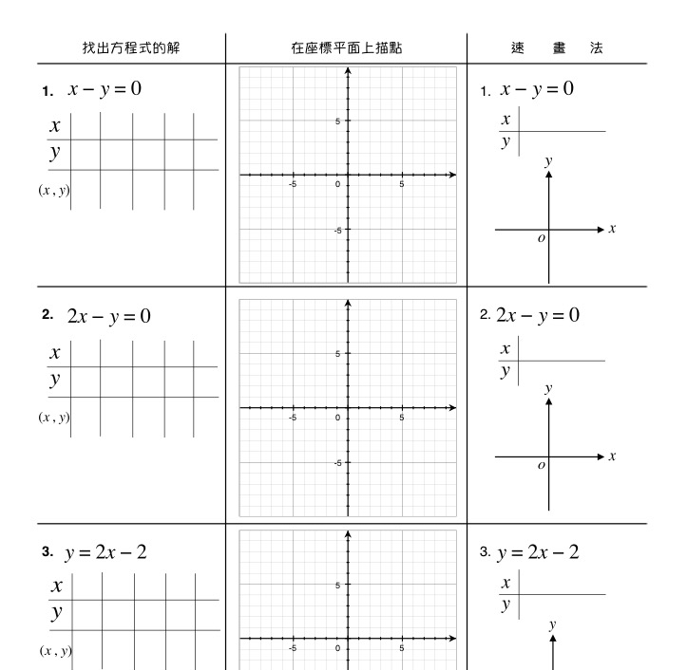
課堂實踐-心智圖-以二元一次方程式單元為例
CA說：「函數的表徵包含表格、圖、式子。」
學習單設計

Slide 25
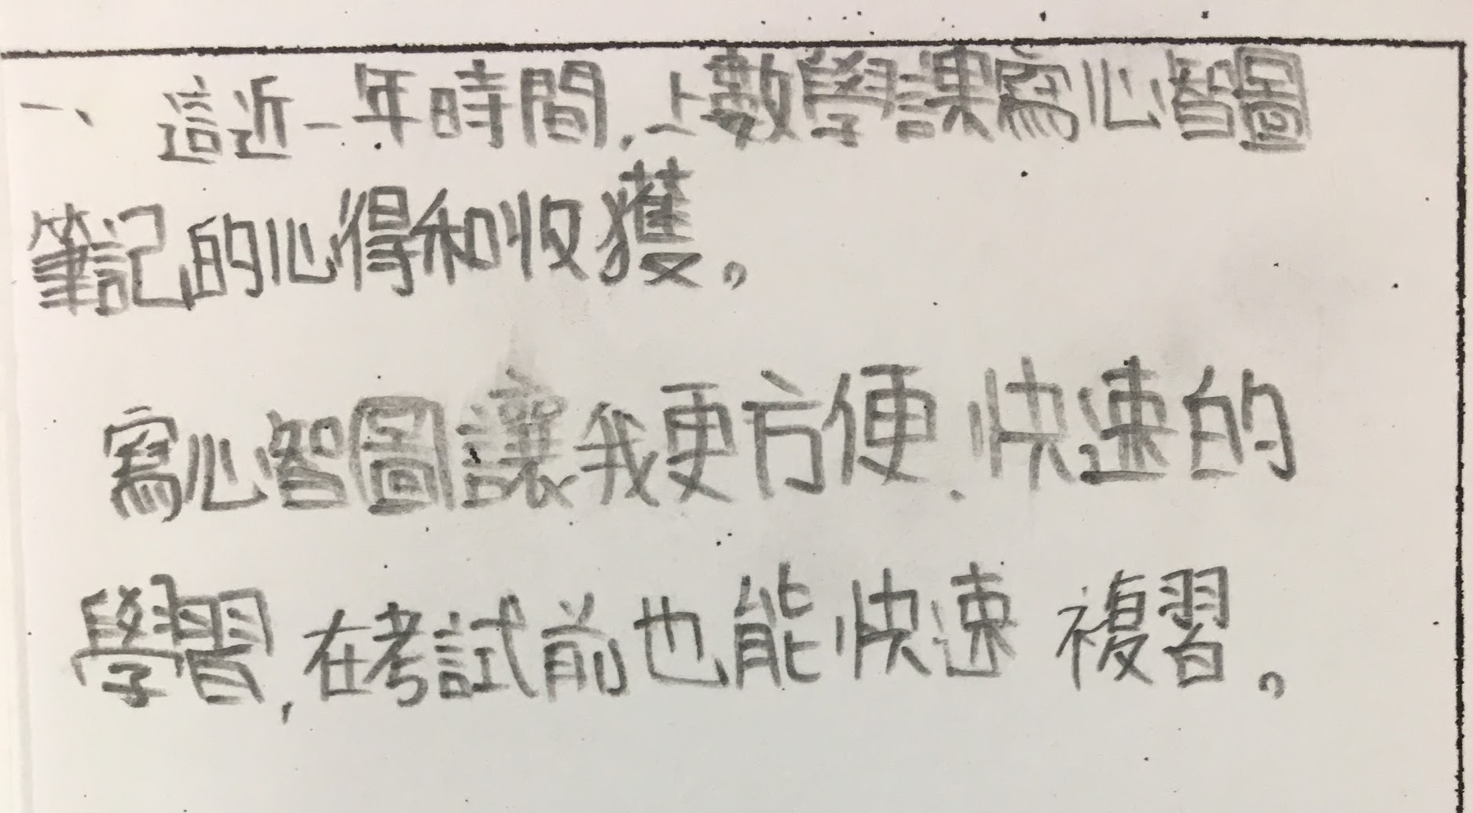
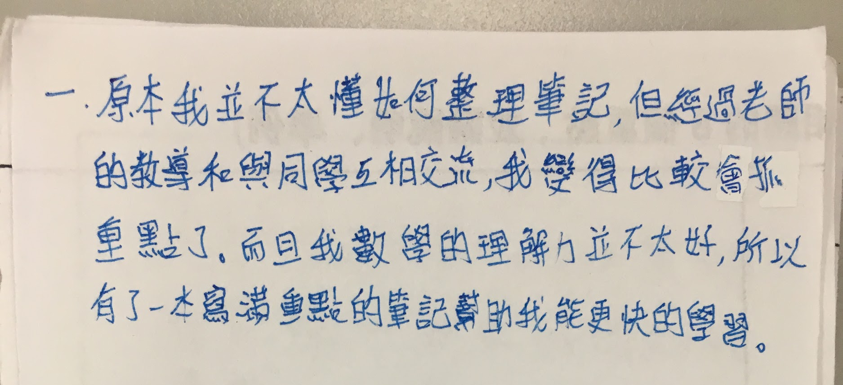
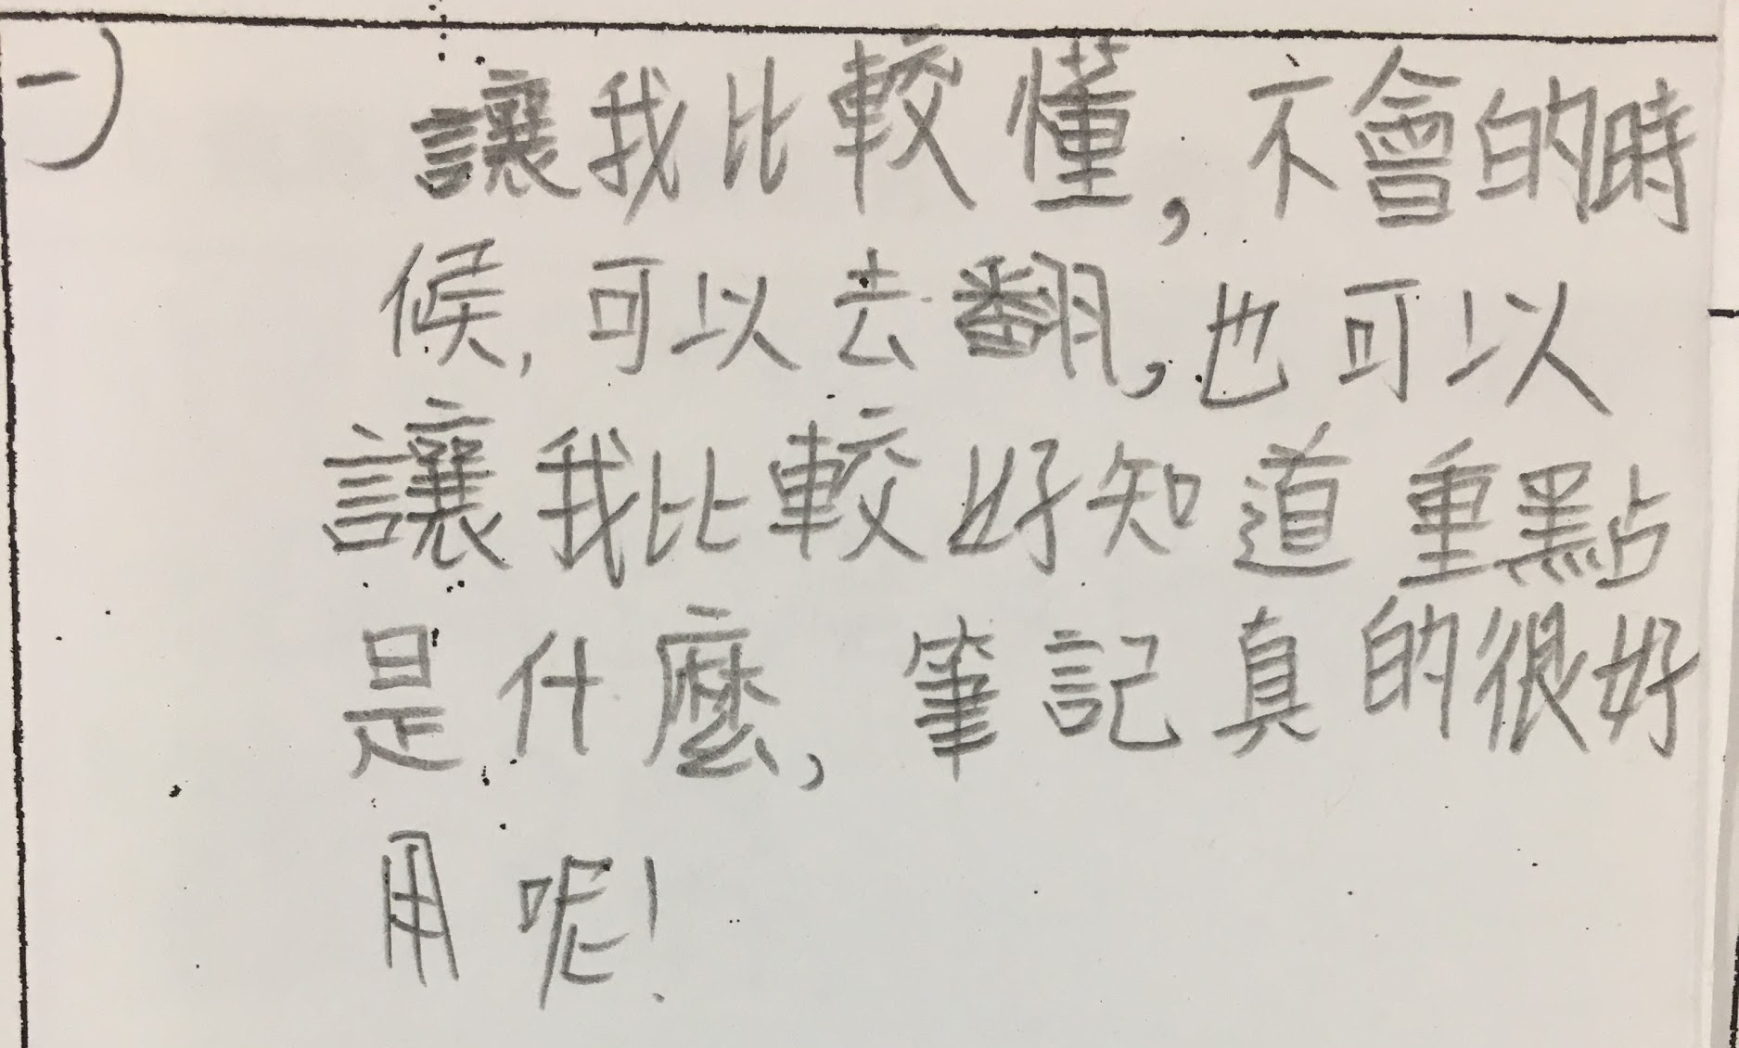
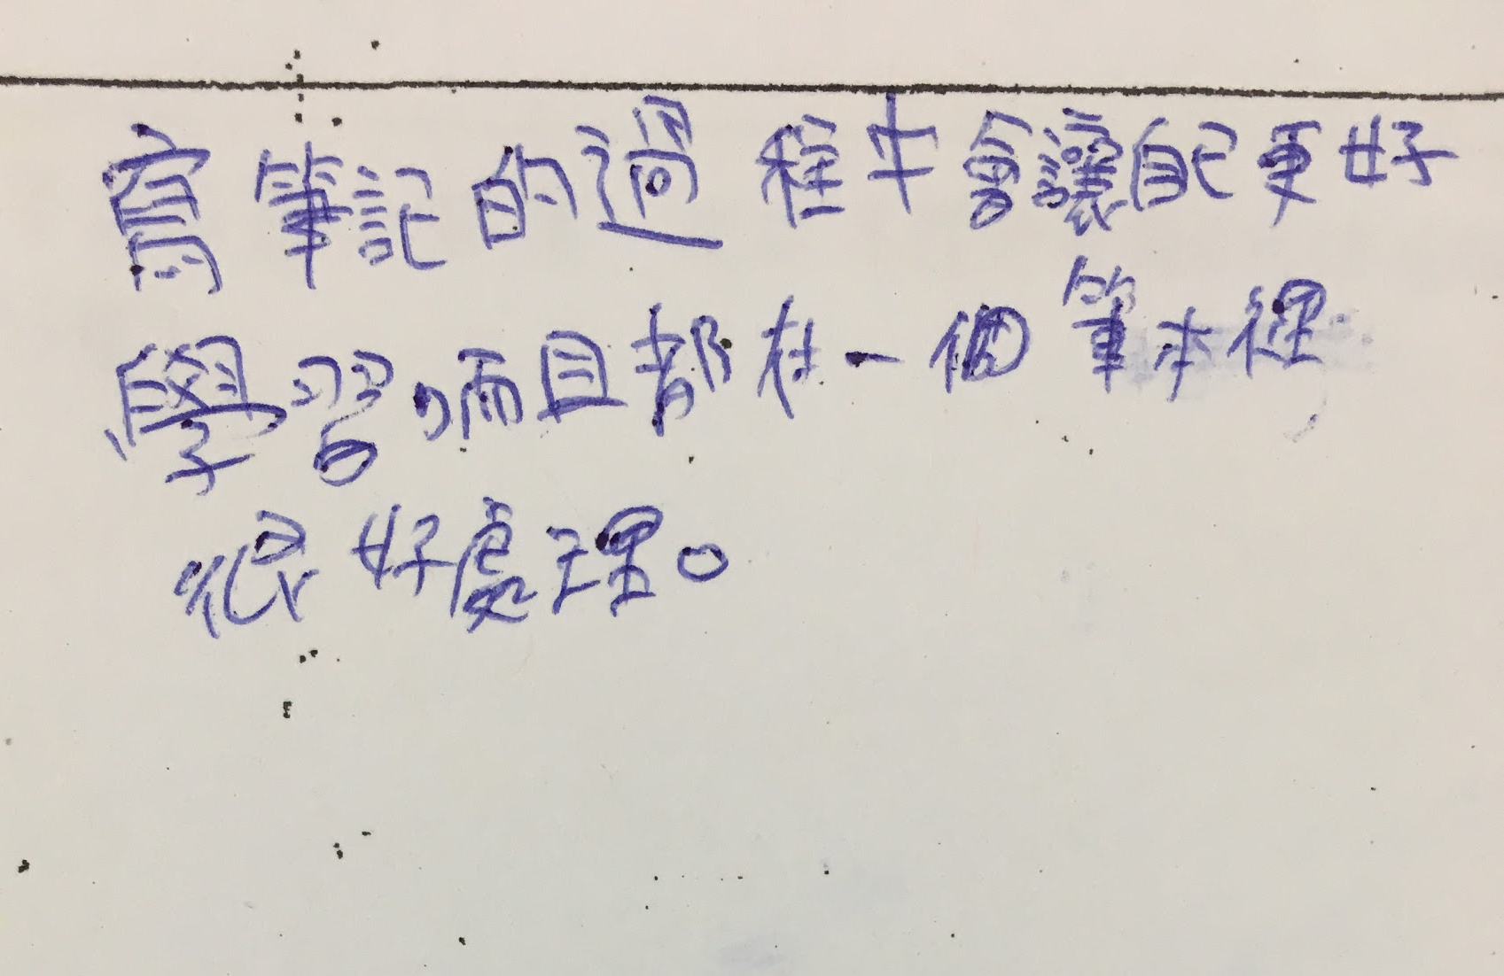
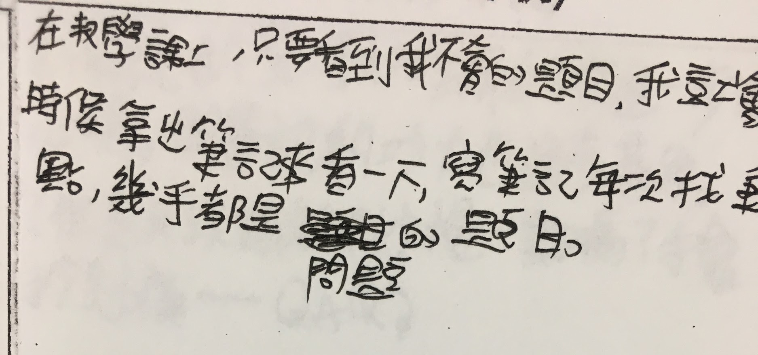
課堂實踐—心智圖筆記（學生心得）
給孩子魚，不如教它們怎麼釣魚！
教學脈絡更清楚

Slide 26
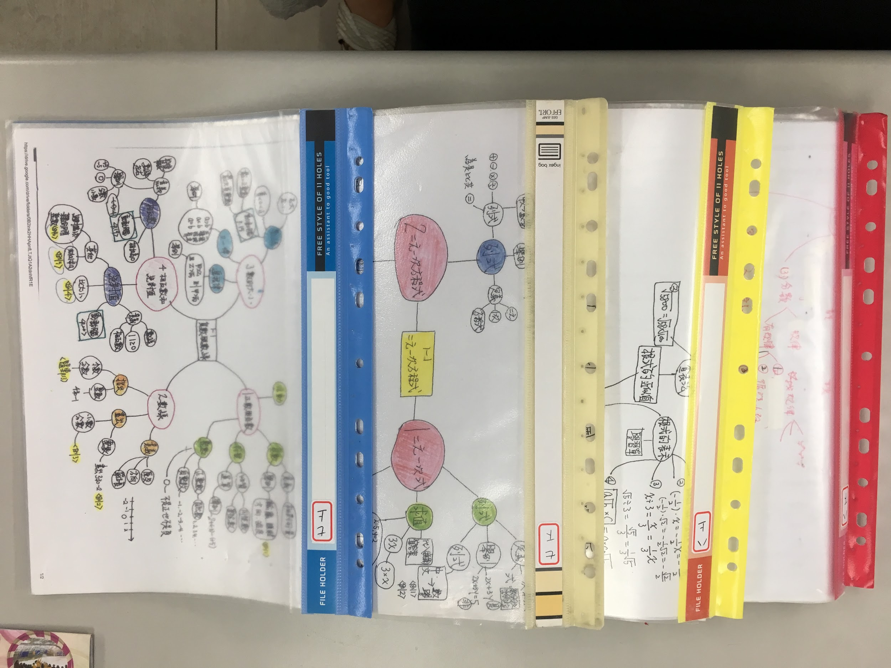
滿滿的收穫—心智圖筆記

Slide 27
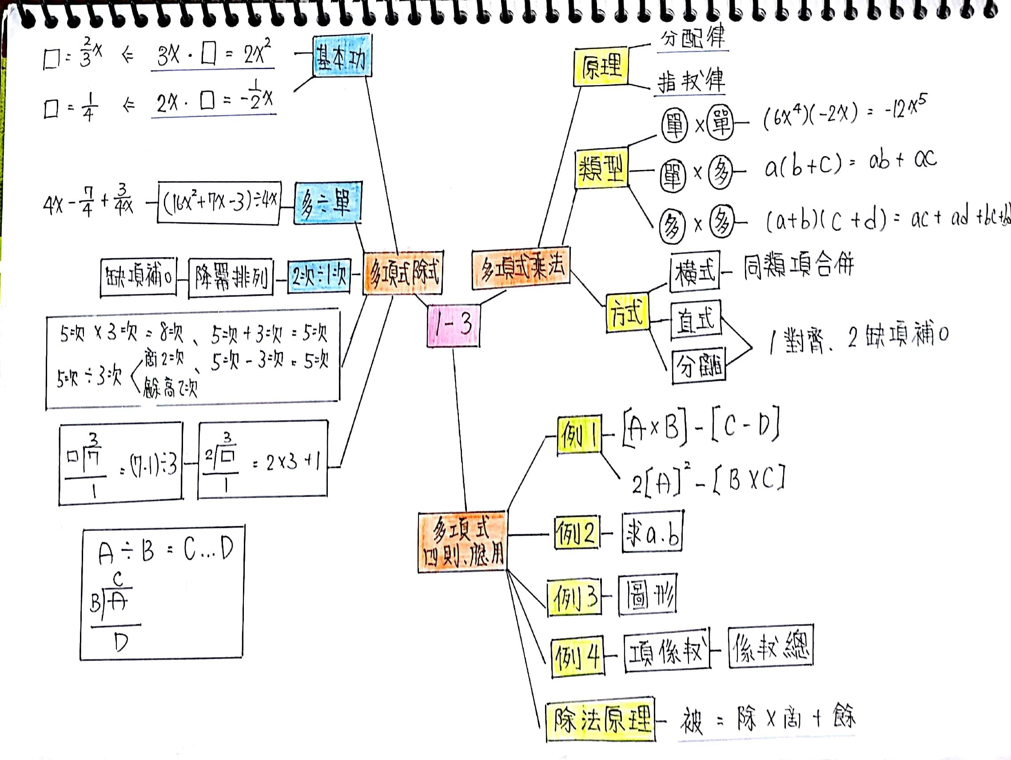
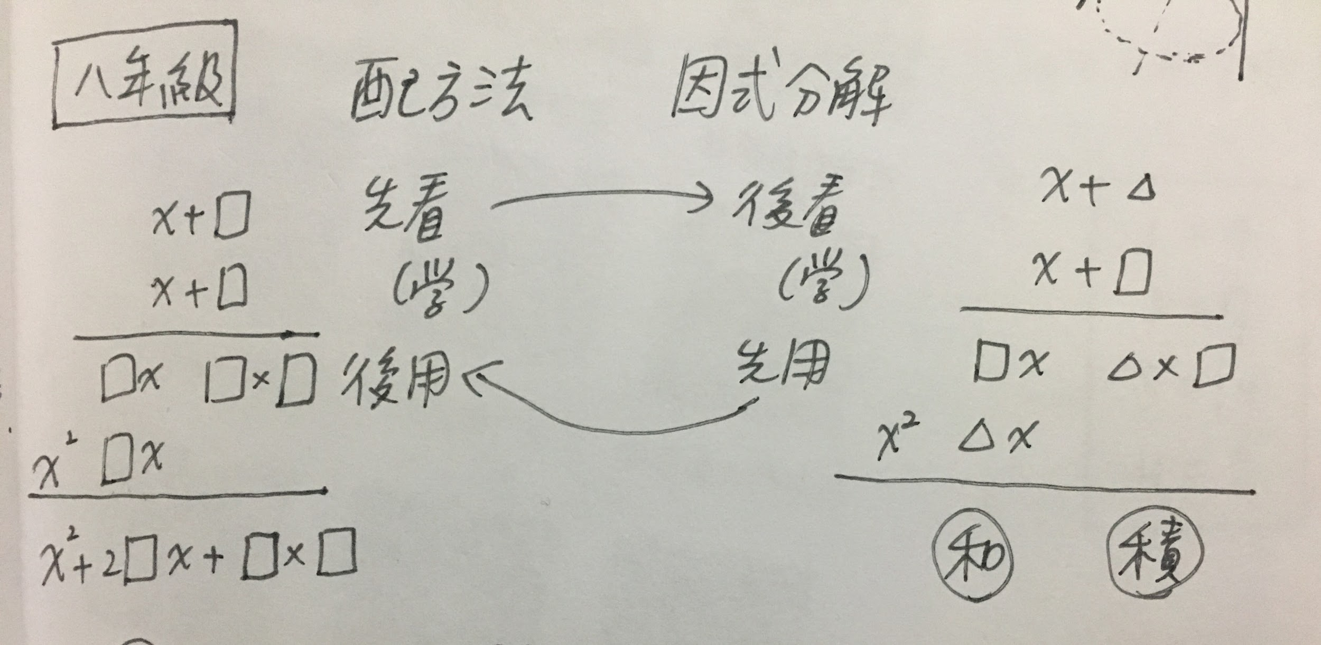
課堂實踐-以多項式、因式分解單元為例
從心智圖開始-找出單元主題-概念核心，多項式乘法與因式分解的結合!
CA方法

Slide 28
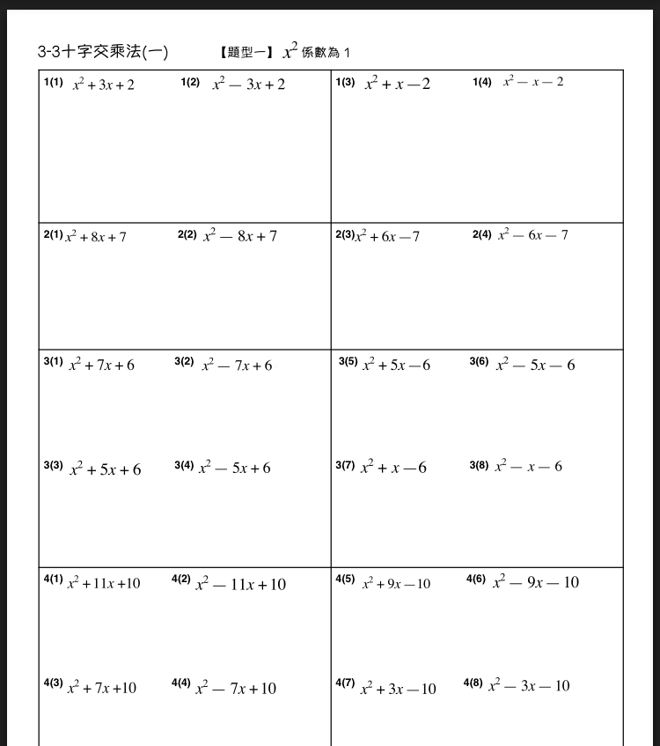
課堂實踐-以多項式、因式分解單元為例
學習單的發展：
直式乘法
VS
因式分解

Slide 29
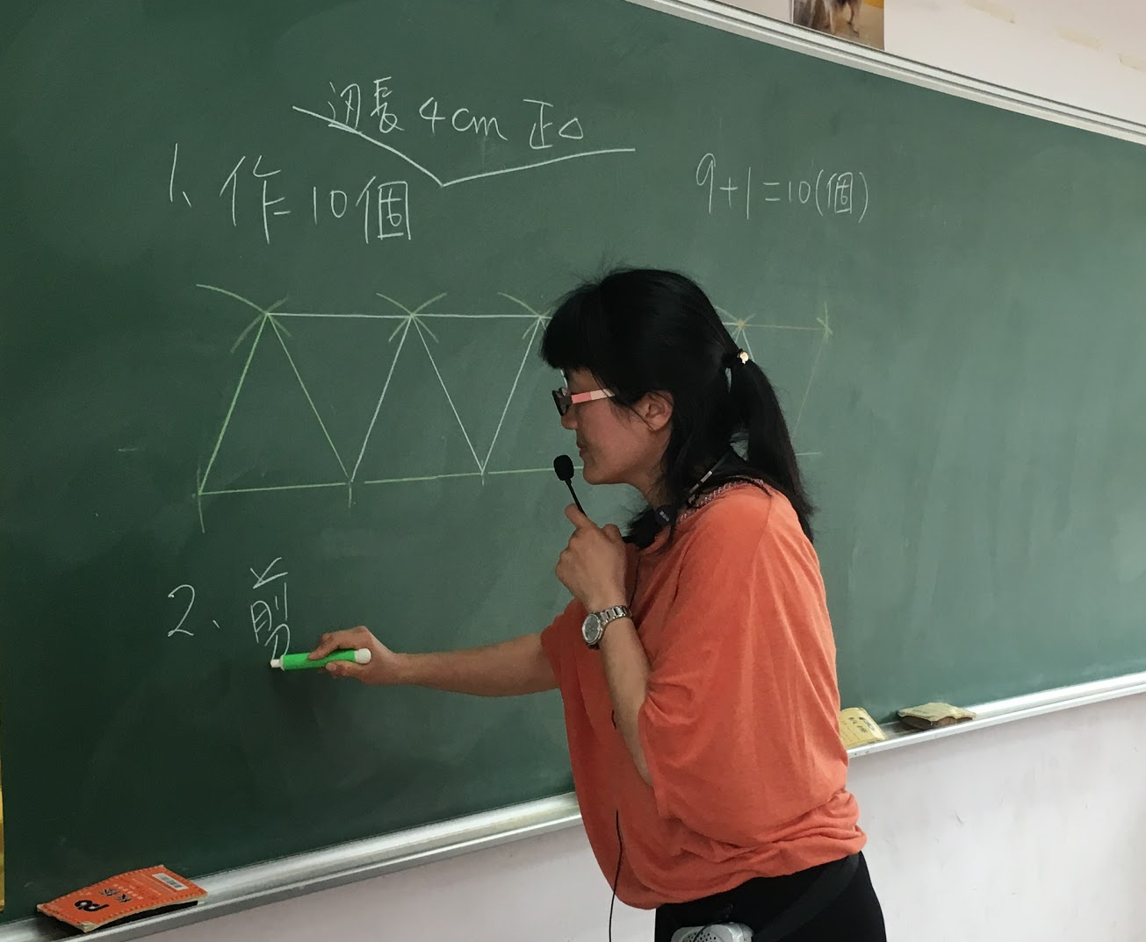
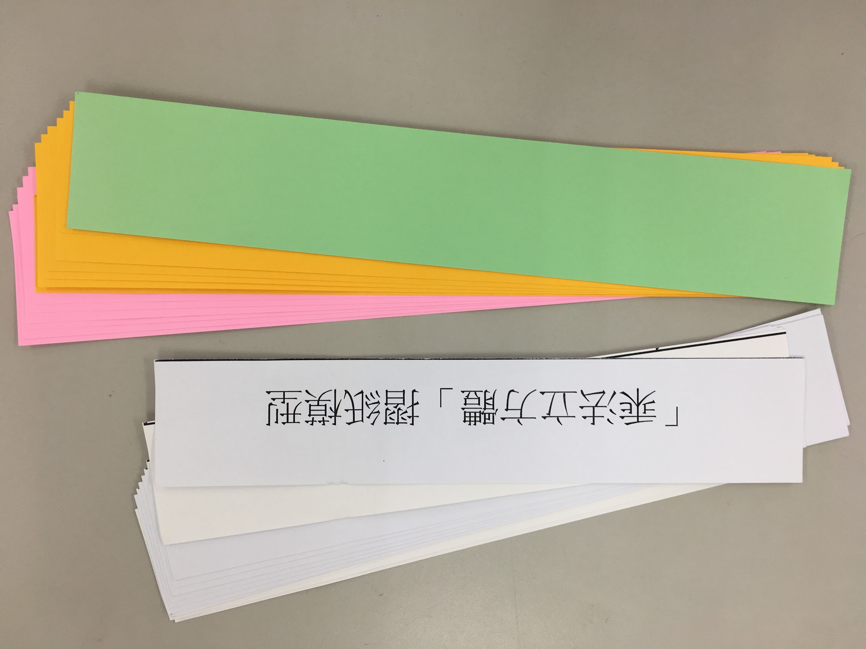
課堂實踐-摺紙融入教學-以尺規作圖為例
從畫正三角形開始，帶孩子製作翻轉六邊形
準備材料

Slide 30
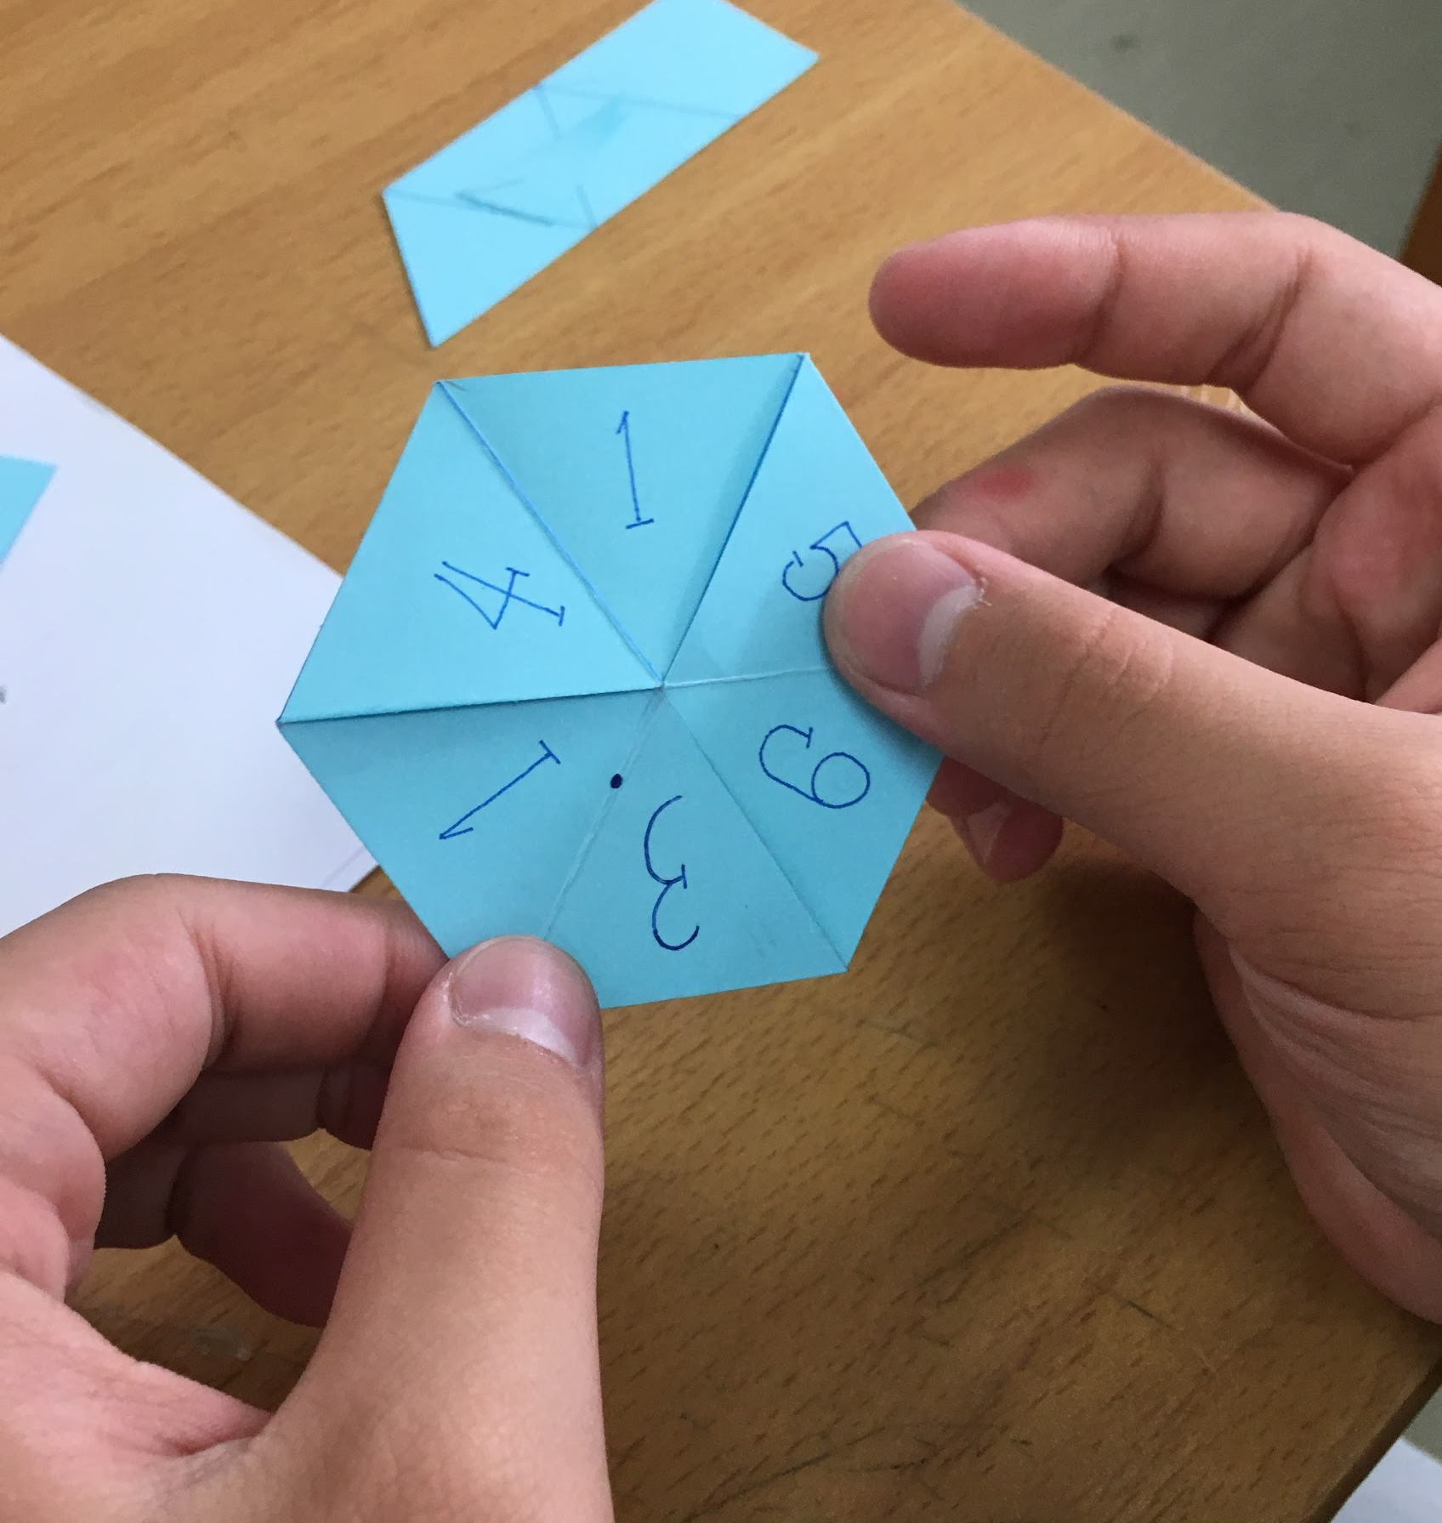
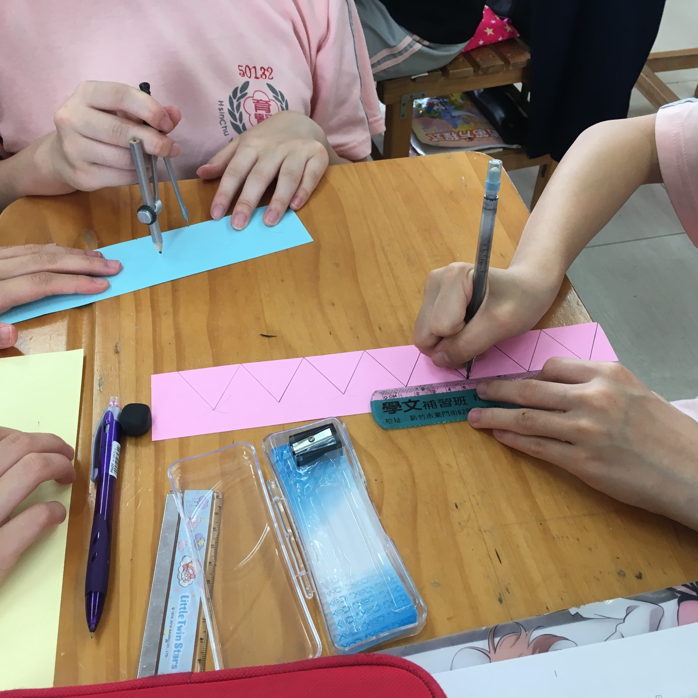
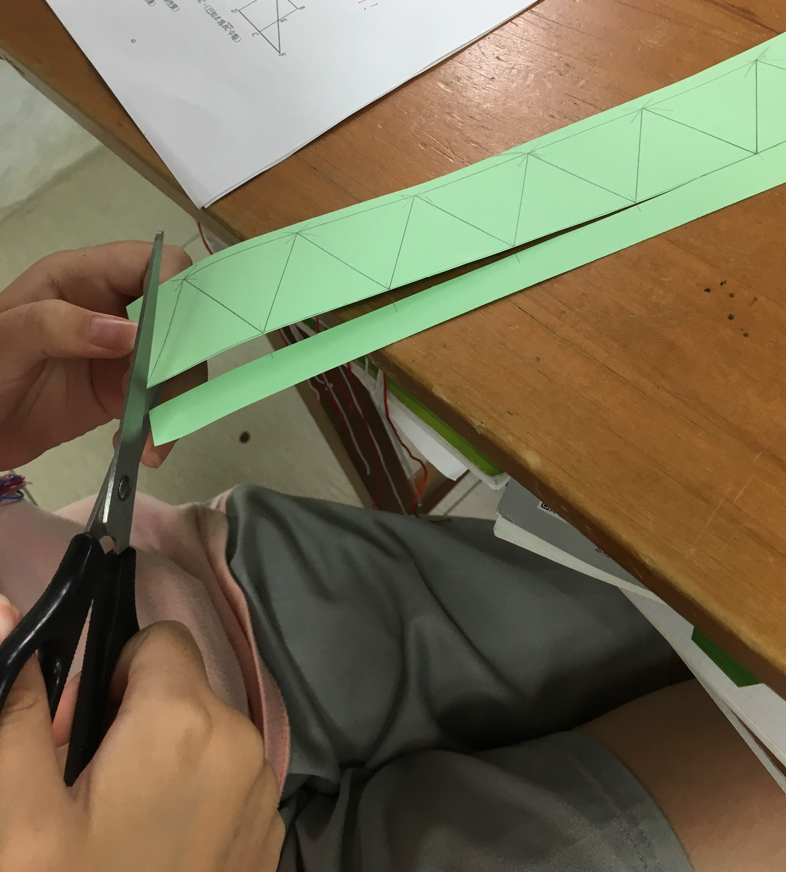
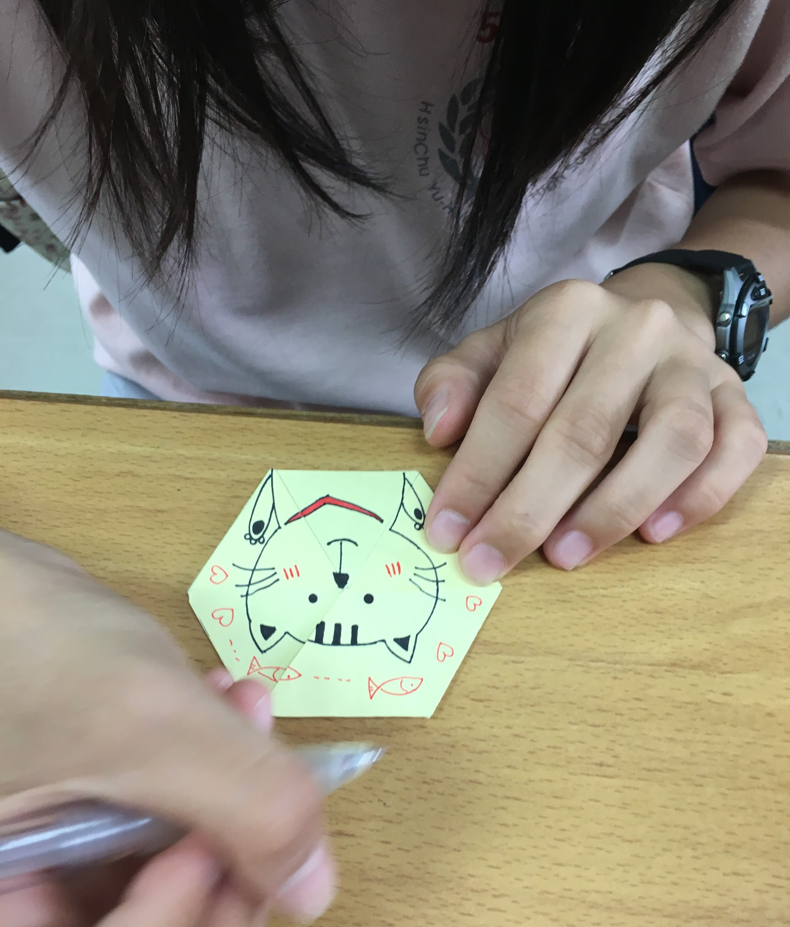
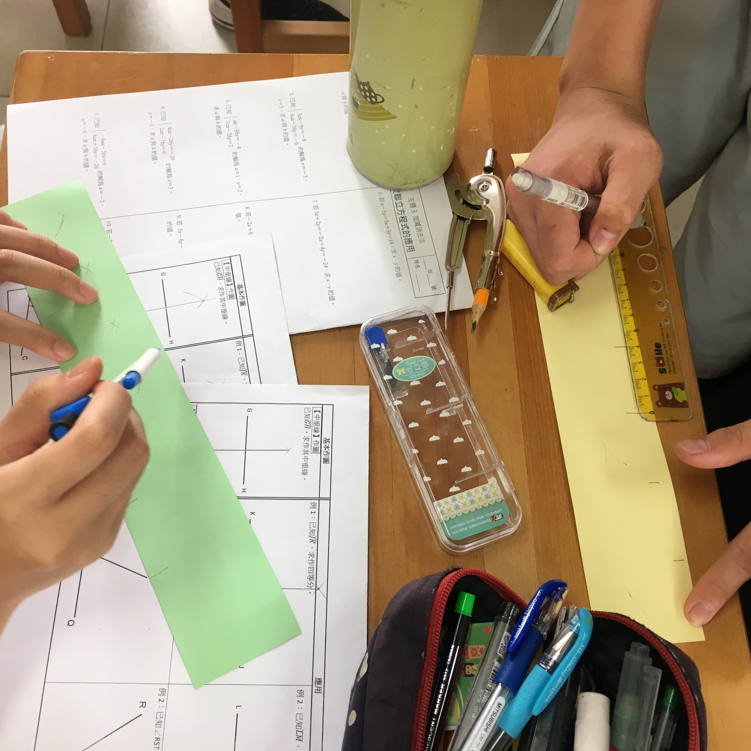
學習的樂趣-從動手做開始

Slide 31
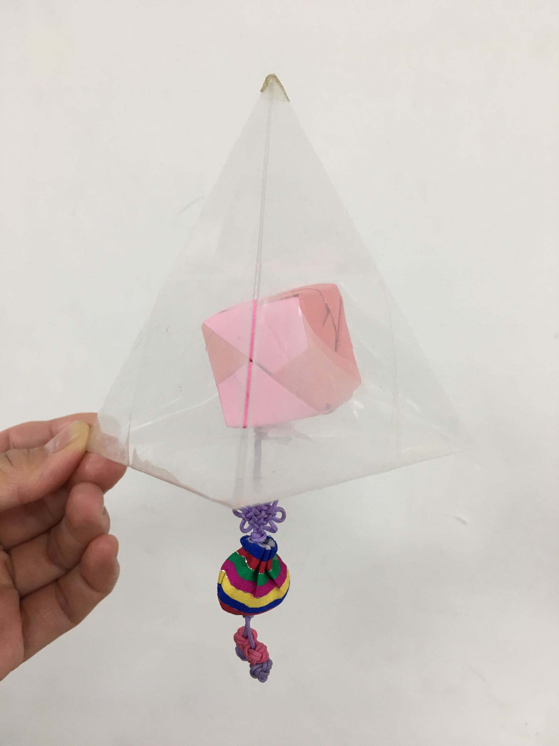
數學活動結合畢業祝福
正四面體+正六面體
祝福小卡

Slide 32
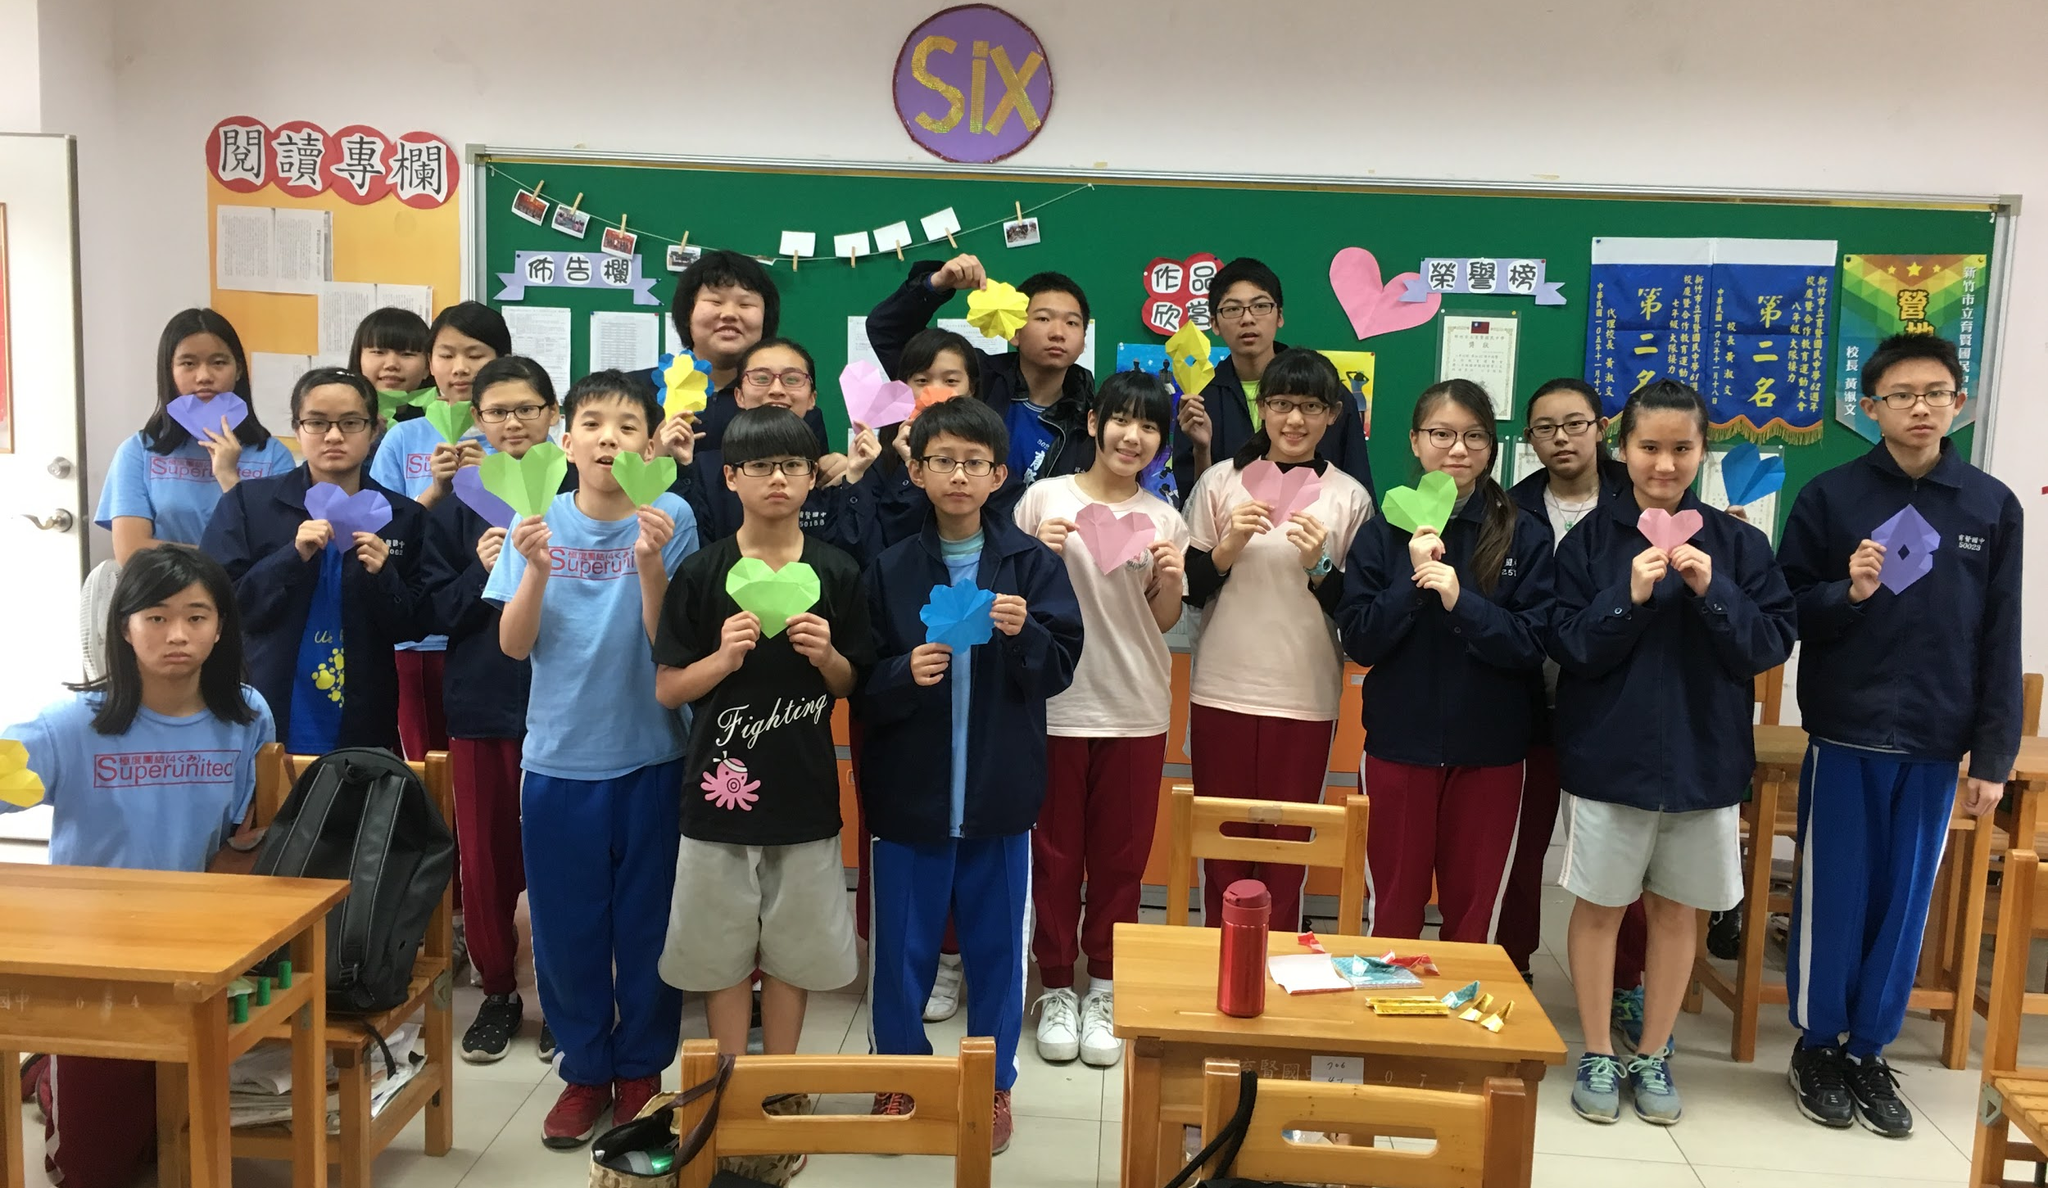
課堂實踐-摺紙融入教學-以摺紙社為例
2018年3月14日
拍Day
霍金逝世
一刀剪愛心
學生創意無限～

Slide 33
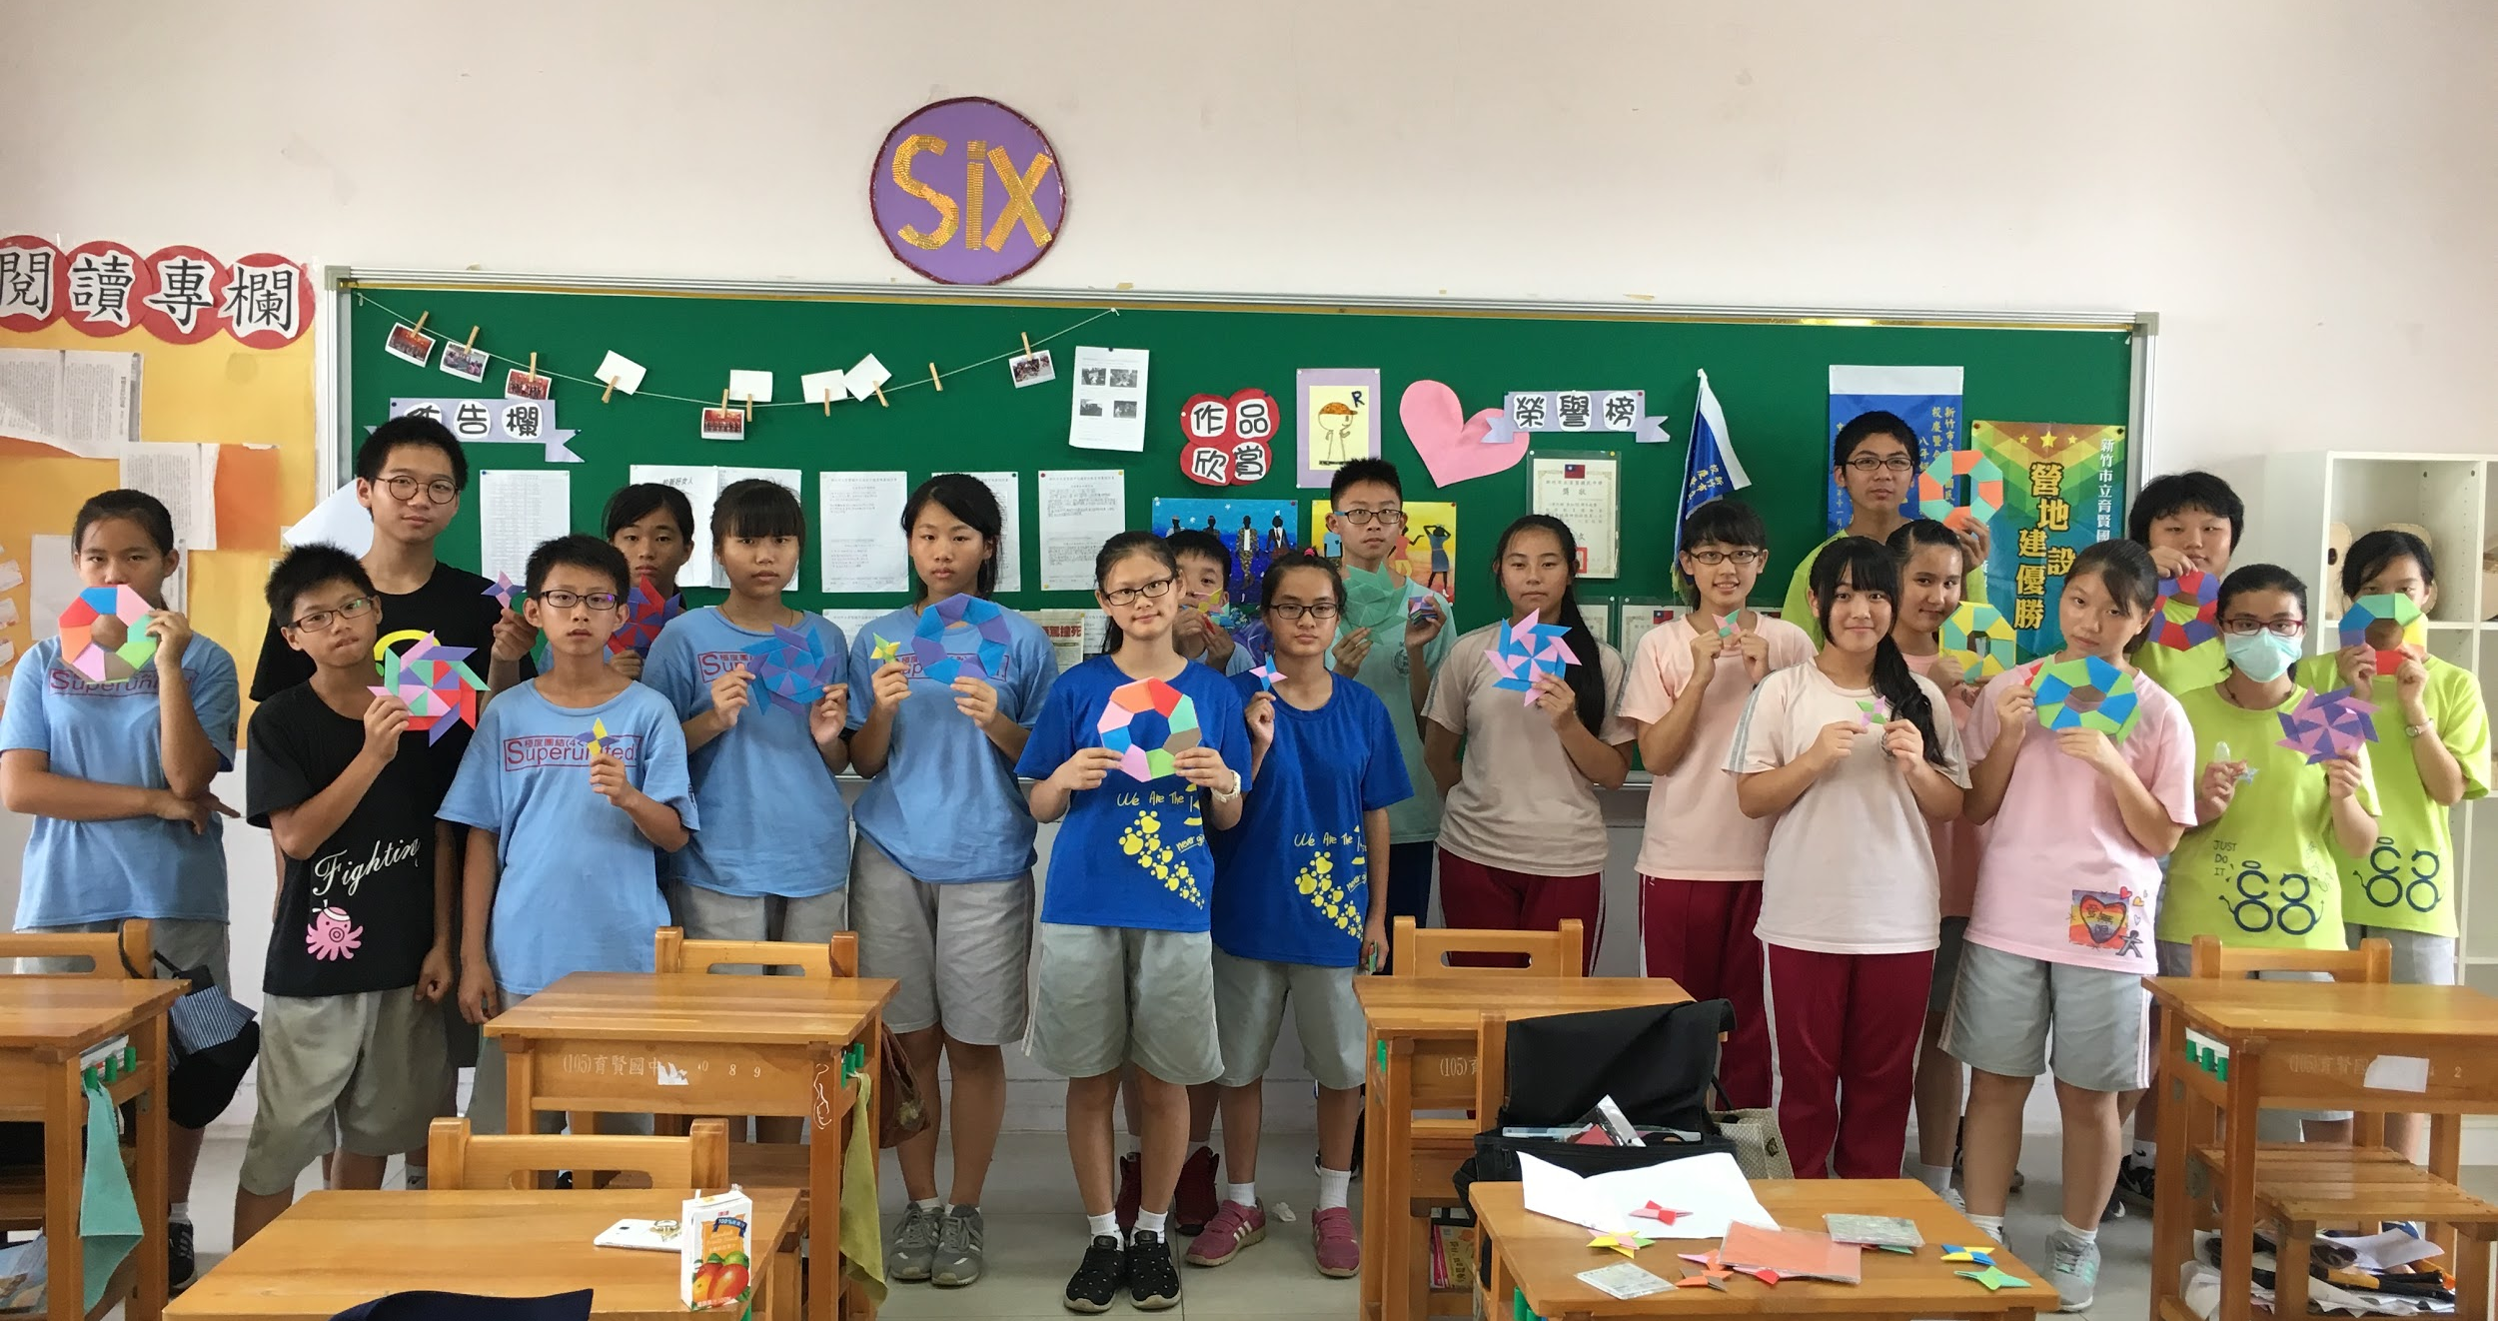
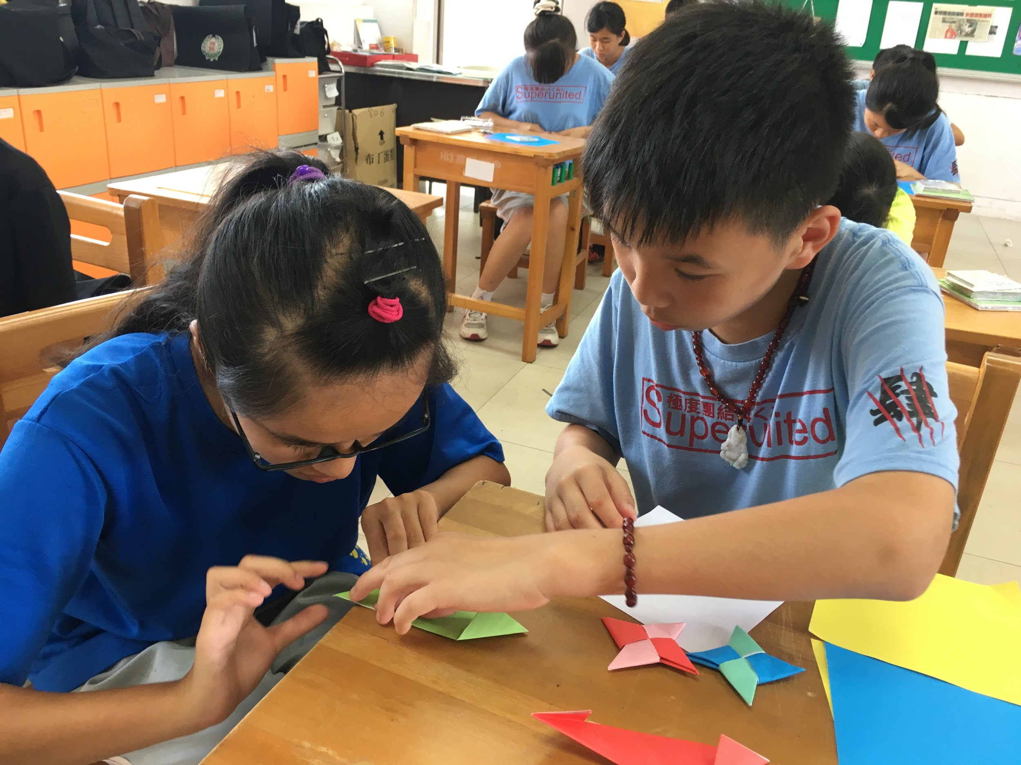
課堂實踐-以八年級平行四邊形融入教學
八年級課程單元
七年級學弟協助八年級學姐摺飛鏢
課堂中最美的風景❤️

Slide 34
Part three--活動單實作及課堂實踐
加入共備起源：縣內介聘失利落榜，並發現自己對翻轉課程及創新教學的陌生。
感謝耿旭老師、玉君老師、紋怡老師在桃園亮點教師工作坊的分享，同時加入數學咖啡館，認識許多無私奉獻的老師。
竹苗區成立共備團，立馬加入，為自己教學做改變，感謝共備團成員。
謹記CA教授的「慢慢來」。

Slide 35
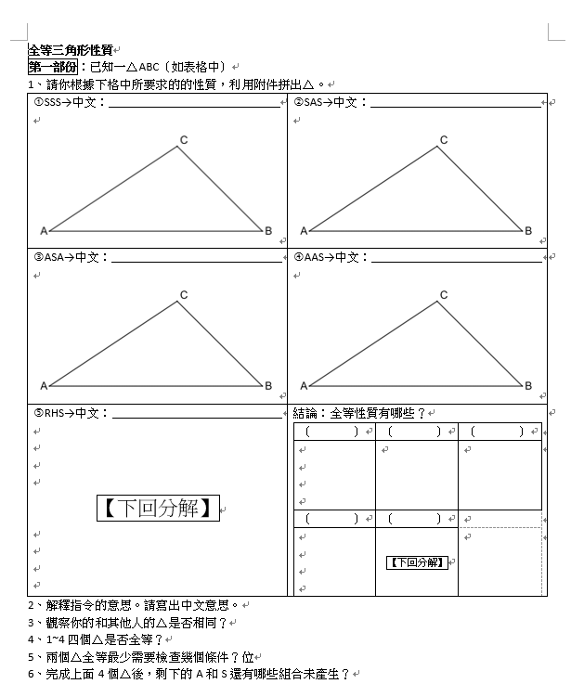
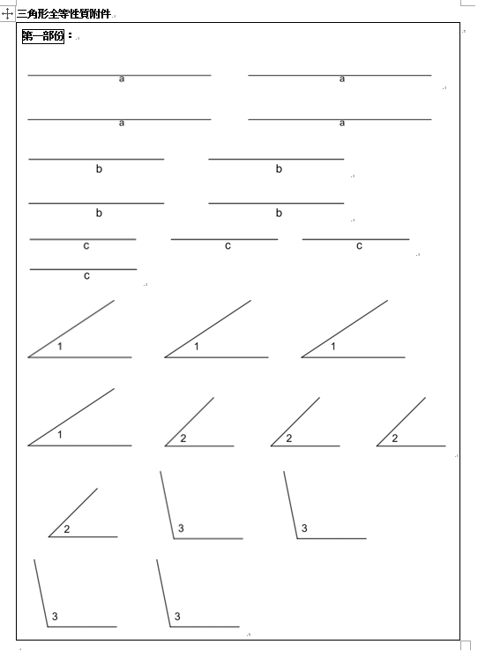
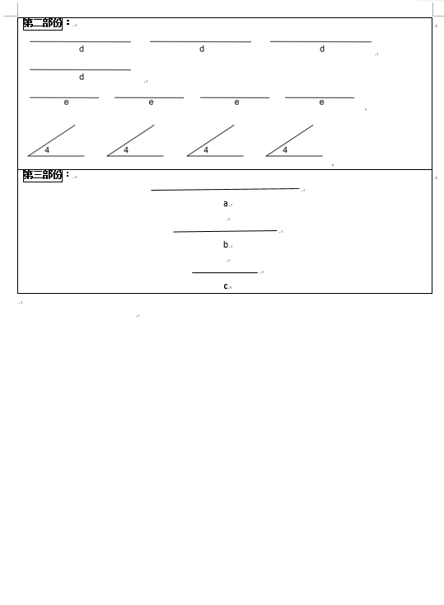
製作活動單（三角形全等）

Slide 36
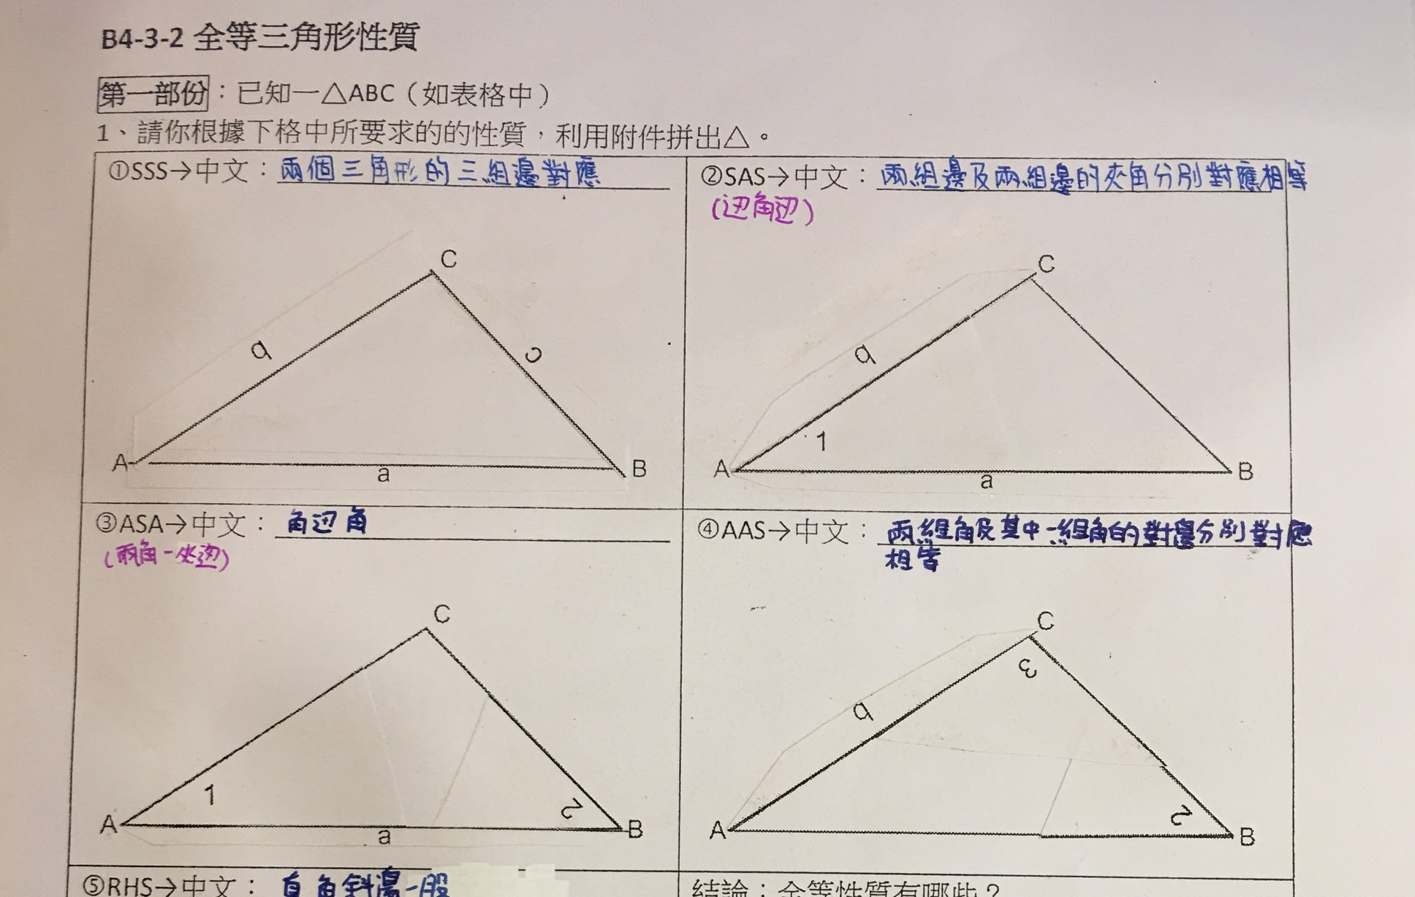
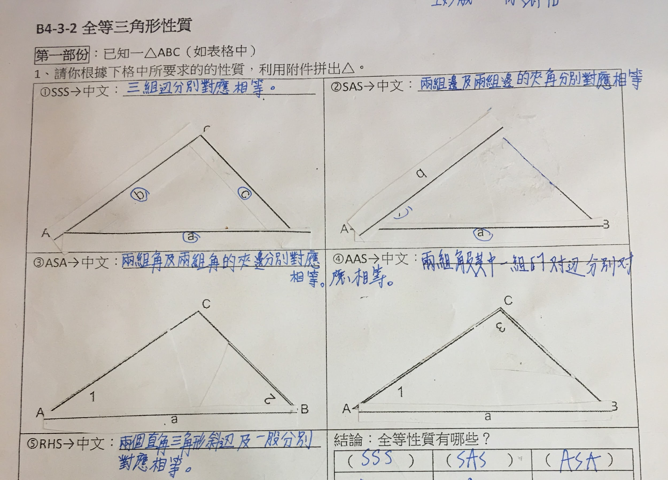
活動單課堂上運用--巧莉

Slide 37
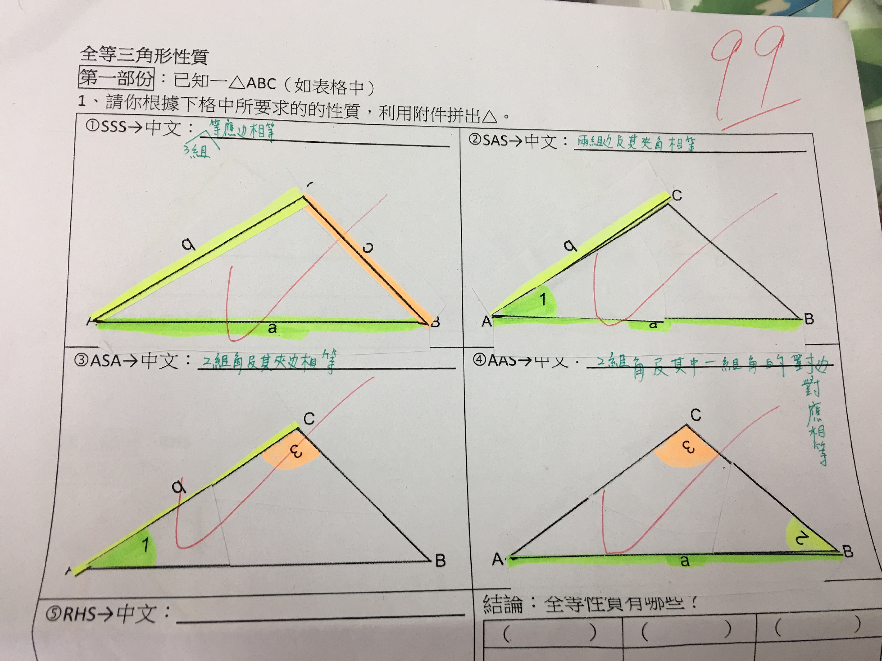
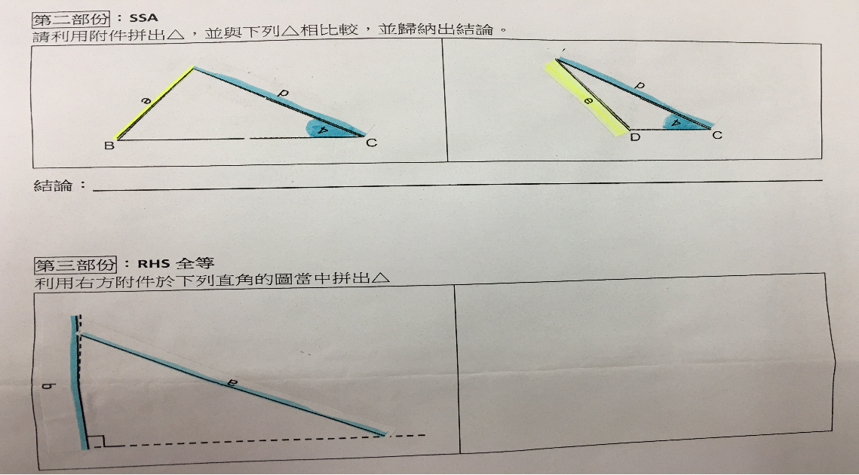
活動單課堂上運用--秦雨

Slide 38
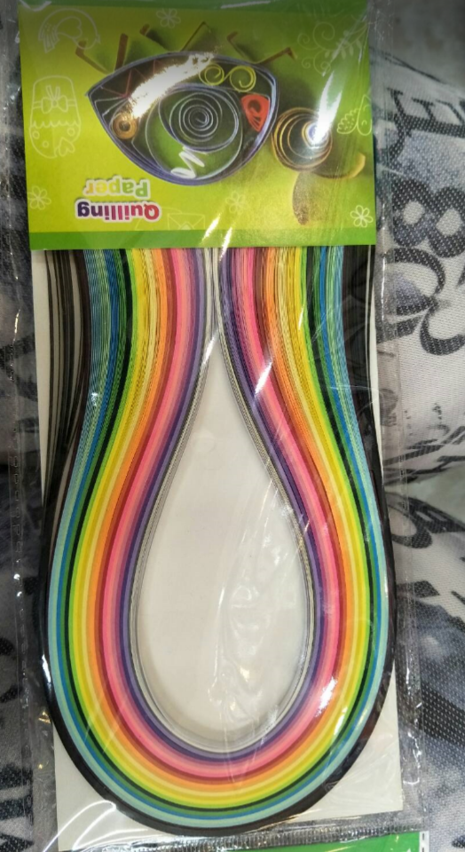
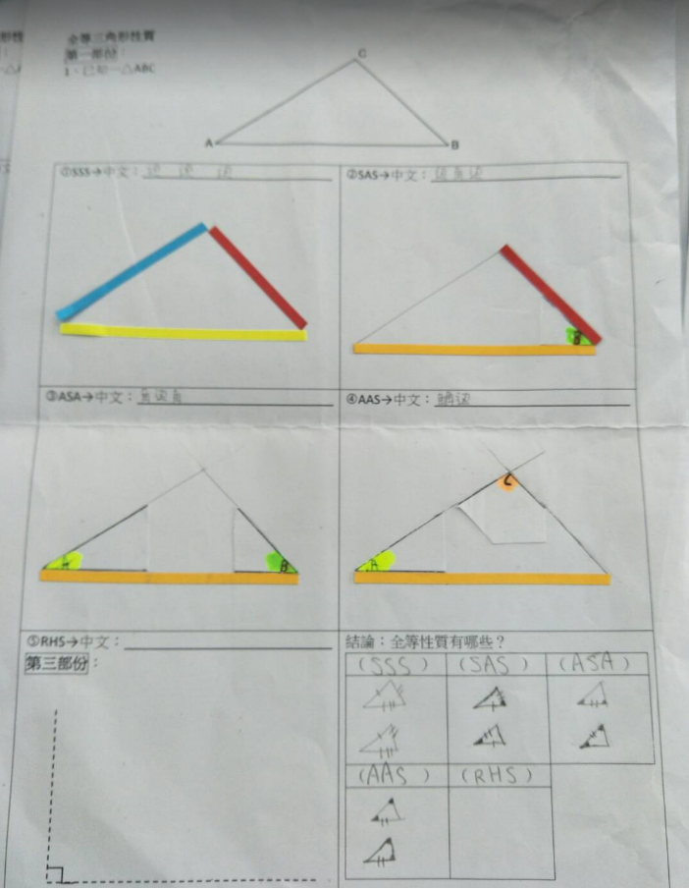
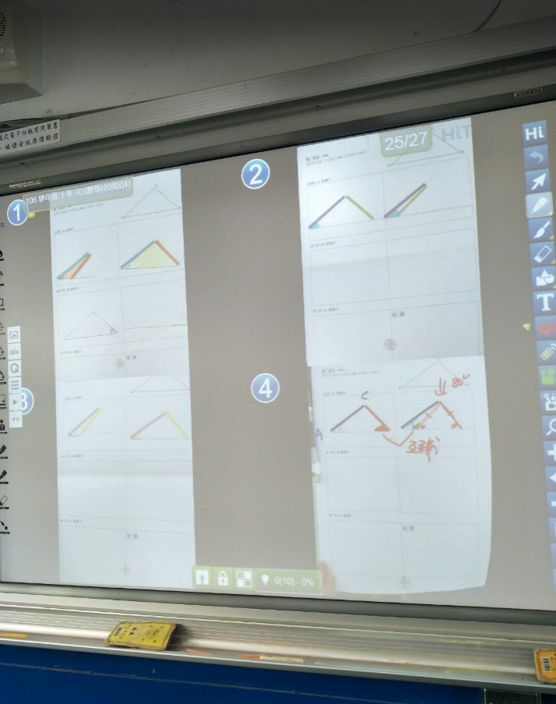
活動單課堂上運用--玉君

Slide 39
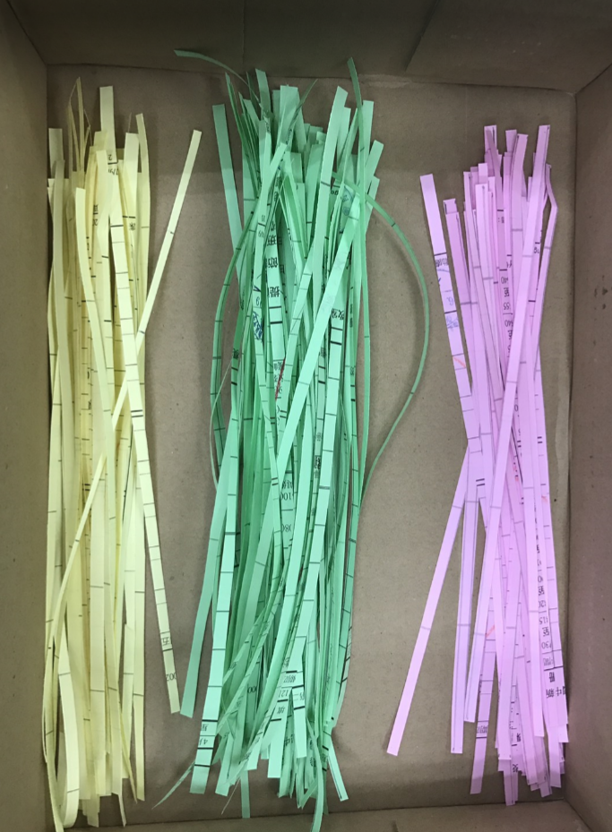
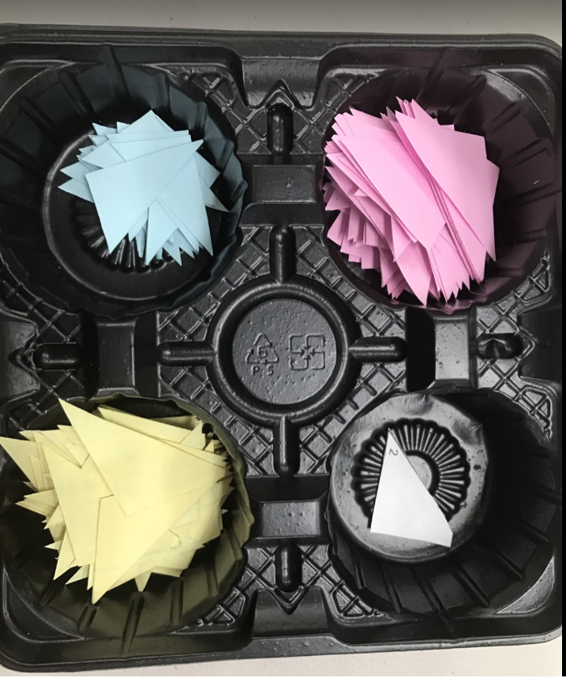
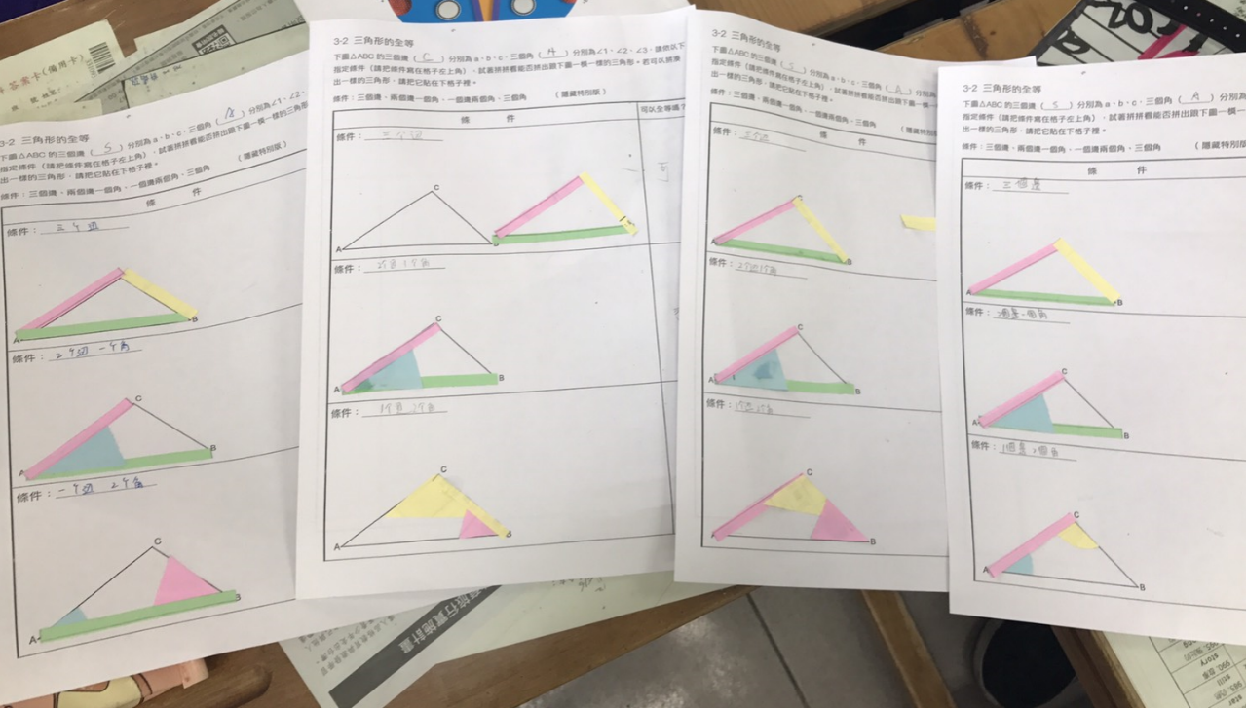
活動單課堂上運用--詩妮

Slide 40
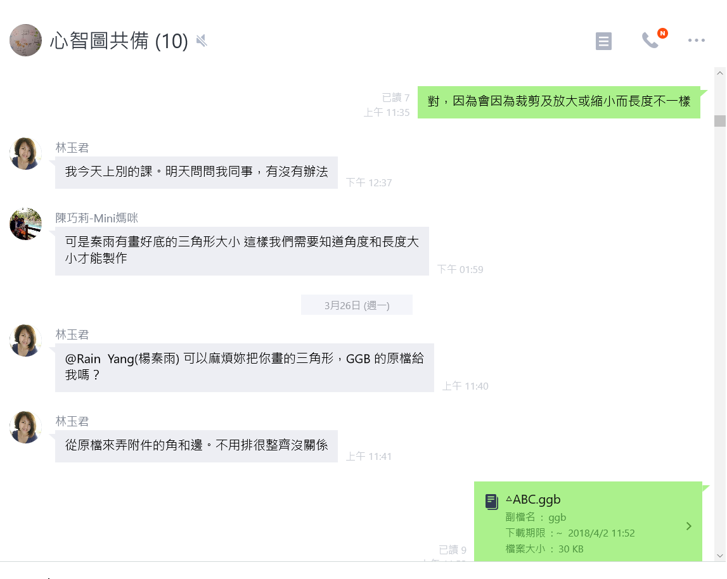
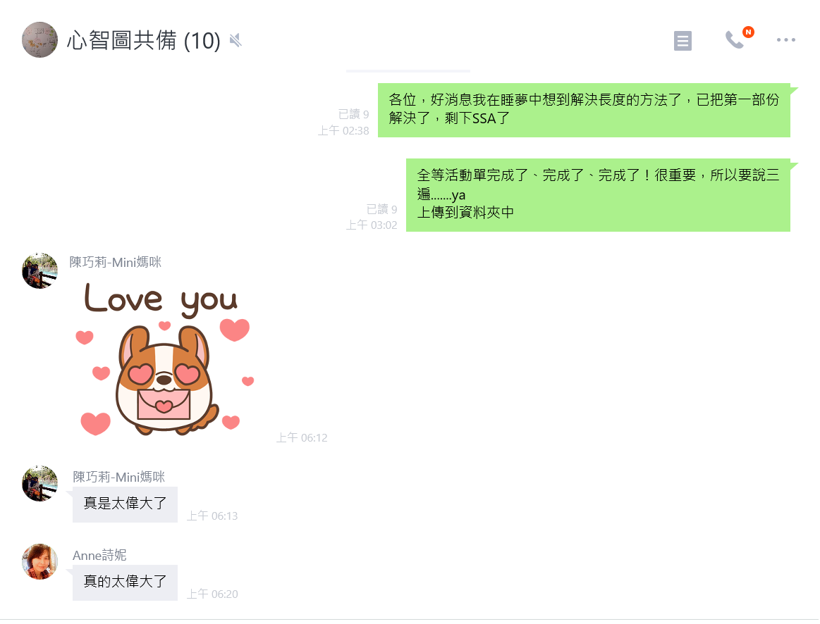
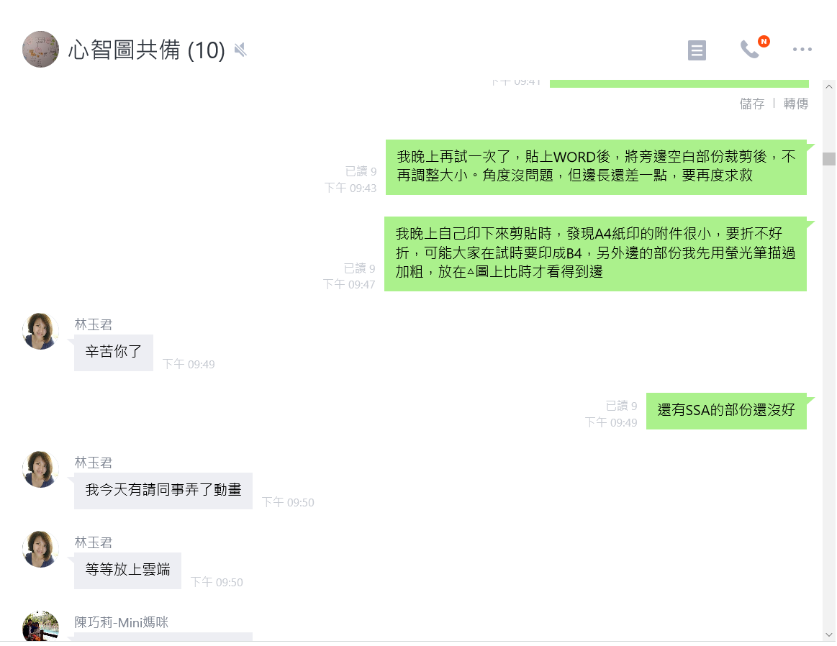
LINE群組共備

Slide 41
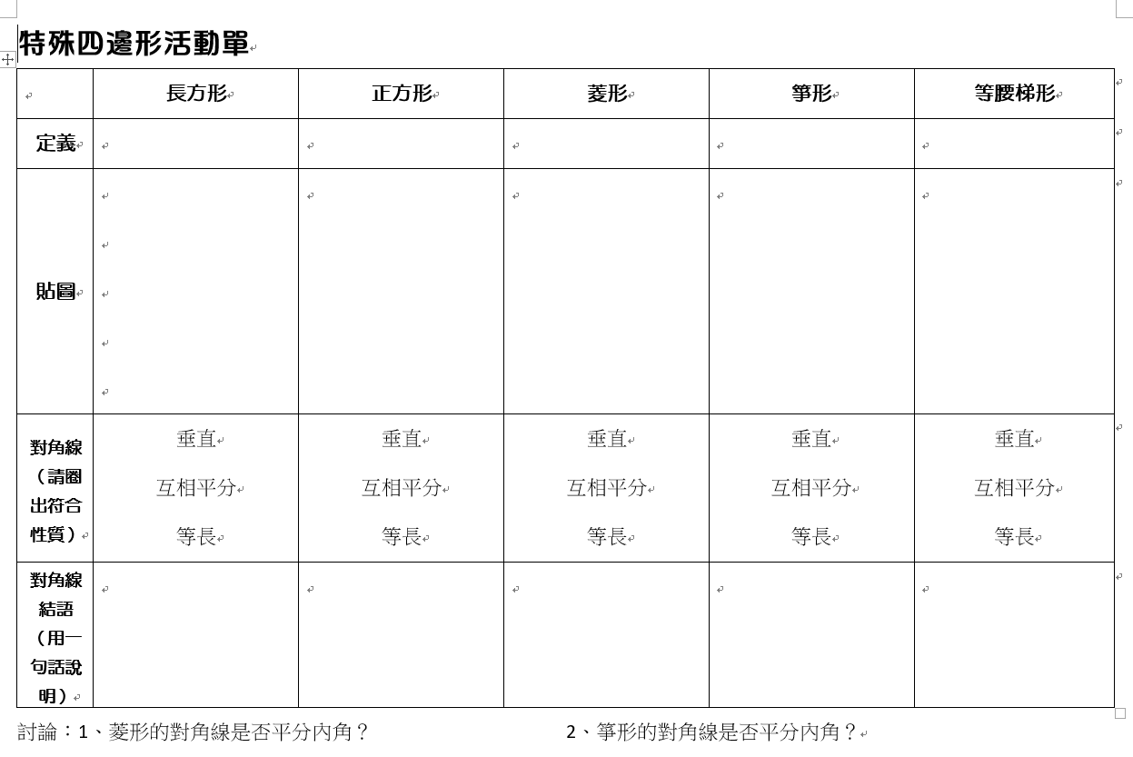
製作活動單（特殊四邊形）

Slide 42
提問單
□1.發下描圖紙用圓規畫二個圓，並剪下。
□2.利用二圓找出長方形和正方形，並貼於活動單上，且完成空格。
□3.發下答案卡，請折出垂直的二條直線，再剪出菱形和箏形，並貼於活動單上，且完成空格。
□4.如何利用對角線長求菱形的面積？試舉例說明。
(進階：此面積公式可推廣到對角線有何特質的四邊形。)
□5.講解P197隨堂練習。（配合例1）

Slide 43



課堂上的實作

Slide 44

活動單作品

Slide 45
結語
一個人可以走得很快
一群人可以走得很久

Slide 46



Slide 47
一群志同道合的夥伴
及數咖無私分享的奉茶精神
我們可以一起走…..很久很久很久…..

Slide 48

感謝您的聆聽
自強國中沈詩妮
育賢國中陳巧莉
竹北國中楊秦雨

